Slide 1


Disguise’Hub
Marwan AL MASRI, Guychel BABELA, Maxence KRILL, Angelo NICHELE
Supervision : Amélie LEGRAND
Groupe 11 – SAE S3 DEVAPP – 16/01/2024 – A destination du groupe 9

Slide 2
Notre équipe
Marwan AL MASRI
Guychel BABELA
Maxence KRILL
Angelo NICHELE
Introduction
Présentation de l’entreprise
Besoins client
Méthodologie
Déroulement
Résultats
Bilan
Conclusion

Slide 3

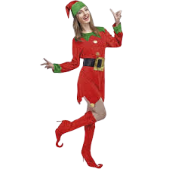




Accroche
Plongez dans l'imaginaire avec Disguise'Hub, Là où chaque déguisement devient une aventure à part entière.
Introduction
Présentation de l’entreprise
Besoins client
Méthodologie
Déroulement
Résultats
Bilan
Conclusion

Slide 4



Problématique
Comment permettre, à l’aide d’un site e-commerce, à Disguise’Hub d’atteindre son objectif de développement ?
Gagner en visibilité et notoriété
Support à la force commerciale
Cible client
Introduction
Présentation de l’entreprise
Besoins client
Méthodologie
Déroulement
Résultats
Bilan
Conclusion

Slide 5
Plan
Présentation de l’entreprise
Besoin du client
Méthodologie
Déroulement
Résultats
Bilan
Introduction
Présentation de l’entreprise
Besoins client
Méthodologie
Déroulement
Résultats
Bilan
Conclusion

Slide 6
1. Présentation de l’entreprise

Slide 7


1. Présentation de l’entreprise
Fondée en 2015 par deux esprits créatifs :
François Leclair (Fondateur)
Camille Renaud (Co-fondatrice)
Slogan : L’indispensable pour bien fêter déguisé
Leader incontesté de l’industrie du déguisement
Devant Gifi, LaFoir’Fouille, …
6 boutiques : Paris, Toulouse, Lyon, Rennes, Lille, Bastia
Présentation de l’entreprise
Besoins client
Méthodologie
Déroulement
Résultats
Bilan
Conclusion
Introduction

Slide 8
1. Présentation de l’entreprise
Chiffre d'affaires de 80 millions d’euros en 2022
Moteur de joie et de créativité
Des costumes uniques inspirant diversité et confiance de soi
Vers une communauté vibrante, festive et fidèle
L’indispensable pour bien fêter déguisé
Présentation de l’entreprise
Besoins client
Méthodologie
Déroulement
Résultats
Bilan
Conclusion
Introduction

Slide 9
1. Présentation de l’entreprise
François LECLAIR Fondatieur francois@disguisehub.com
Clément BALSEMIN-TRANIELLO
Directeur commercial
clement@disguisehub.com
Camille RENAUD
Co-fondatrice et manageuse
camille@disguisehub.com
Evan LAMOUR
Directeur logistique
evan@disguisehub.com
Maxime PLANQUES
Directeur financier
maxime@disguisehub.com
Introduction
Présentation de l’entreprise
Besoins client
Méthodologie
Déroulement
Résultats
Bilan
Conclusion

Slide 10
2. Recueil des besoins du client
2.1. Analyse de la demande 2.2. Objectifs techniques

Slide 11
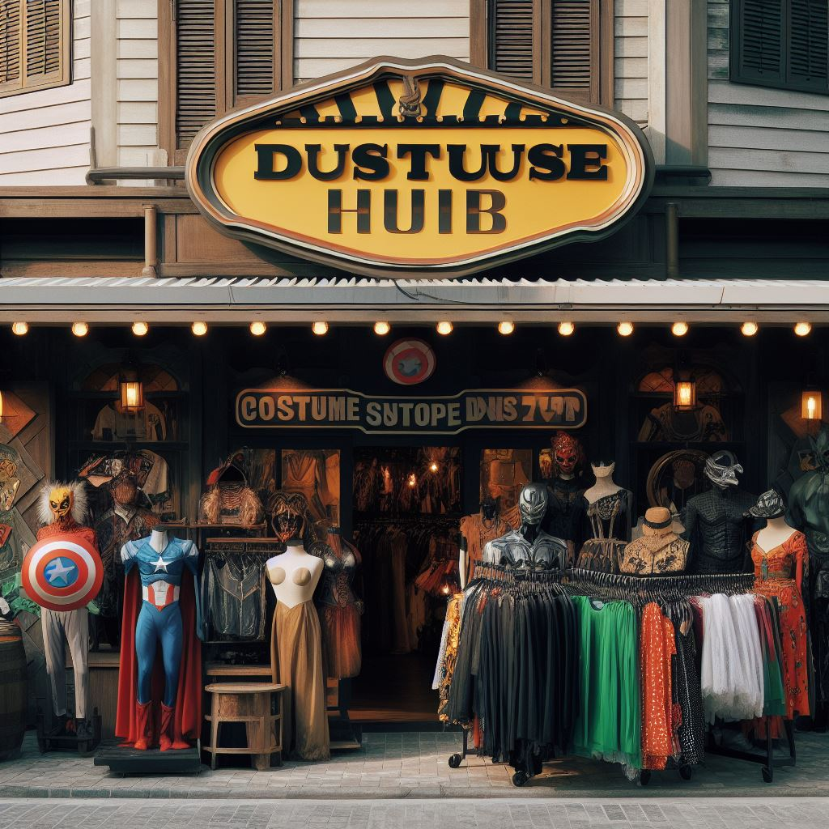

2.1. Analyse de la demande
Avant :
Des boutiques DISGUISE’Hub dans les grandes villes
Des clients délocalisés qui ne peuvent pas profiter des produits
Présentation de l’entreprise
Besoins client
Méthodologie
Déroulement
Résultats
Bilan
Conclusion
Introduction

Slide 12
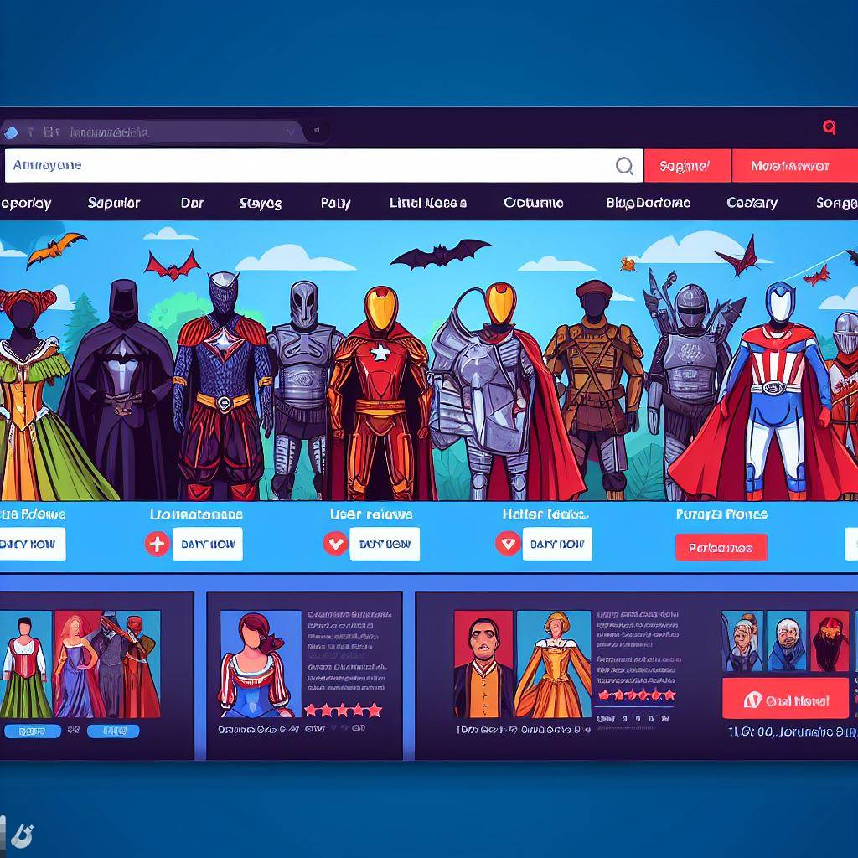

2.1. Analyse de la demande
Après :
Un site e-commerce Disguise’Hub
Clients satisfaits à travers toute la France
Présentation de l’entreprise
Besoins client
Méthodologie
Déroulement
Résultats
Bilan
Conclusion
Introduction

Slide 13
2.1. Analyse de la demande
Must
Could
Should
Won’t
Ajout au panier
Passage de commande
Affichage des produits
Gestionnaire de produits
Gestionnaire de commandes
Recherches de produits
Avis et évaluation
Création et connexion au compte
Suivi de commande
Guide de taille interactif
Liste des favoris
Newsletter
Présentation de l’entreprise
Besoins client
Méthodologie
Déroulement
Résultats
Bilan
Conclusion
Introduction

Slide 14
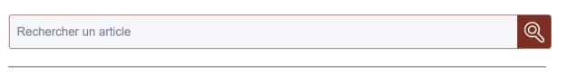
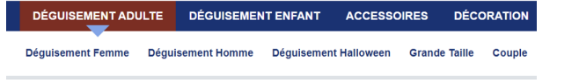
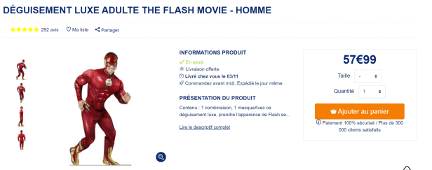
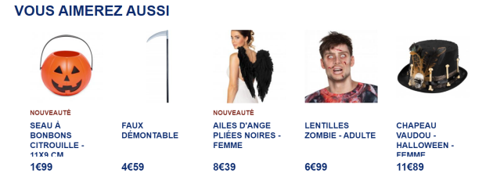
2.2. Objectifs techniques
Maquette du site :
Barre de recherche
Menu et sous-menus
Images du produit
Détails et prix du produit
Ajout au panier
Suggestions de produits
Présentation de l’entreprise
Besoins client
Méthodologie
Déroulement
Résultats
Bilan
Conclusion
Introduction

Slide 15
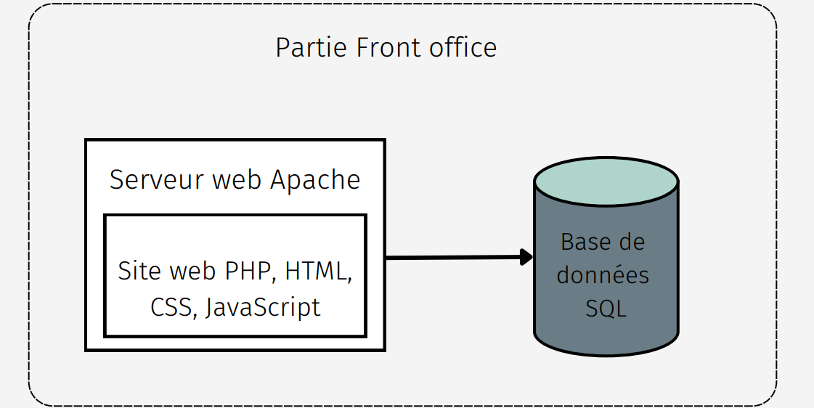
2.2. Objectifs techniques
Architecture matérielle du projet :
Présentation de l’entreprise
Besoins client
Méthodologie
Déroulement
Résultats
Bilan
Conclusion
Introduction

Slide 16
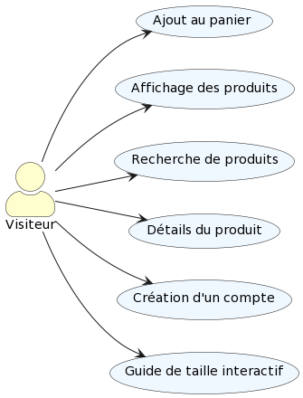
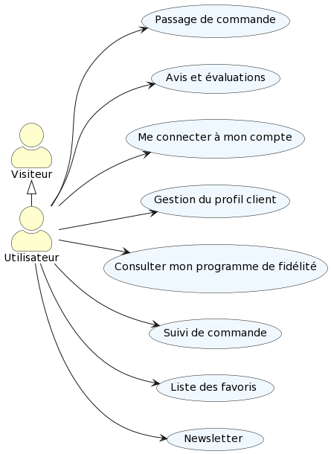
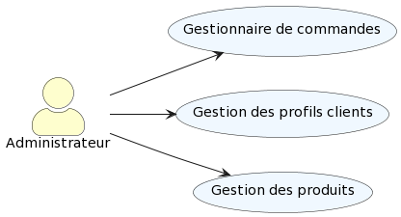
2.2. Objectifs techniques
Services du futur site (user stories)
Présentation de l’entreprise
Besoins client
Méthodologie
Déroulement
Résultats
Bilan
Conclusion
Introduction

Slide 17
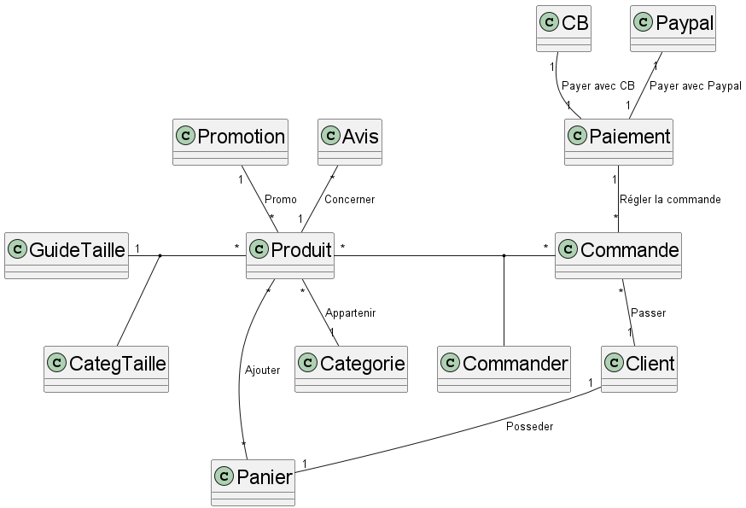
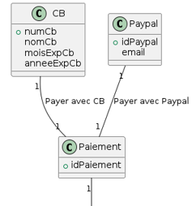
2.2. Objectifs techniques
Présentation de la base de données (backend) :
Type PayPal
Type CB
Paiement
Présentation de l’entreprise
Besoins client
Méthodologie
Déroulement
Résultats
Bilan
Conclusion
Introduction

Slide 18
2.2. Objectifs techniques
Objectifs techniques – Frontend (Web)
Réaliser des commandes
Avoir une page panier
Afficher le catalogue
Menu des articles
Système de comptes
Créer un compte
Pouvoir ajouter un article au panier
Choisir son mode de livraison et paiement
Afficher le catalogue
Avoir une page produit détaillée
Pouvoir gérer son compte
Se connecter / Se déconnecter
Présentation de l’entreprise
Besoins client
Méthodologie
Déroulement
Résultats
Bilan
Conclusion
Introduction

Slide 19
2.2. Objectifs techniques
Objectifs techniques – Backend (Base de données)
Stockage des données
Gestion automatique
Stocker des données : Client, produit, stocks, commandes, …
Gérer automatiquement le stock (Exemple : Quand produit commandé, le stock diminue)
Présentation de l’entreprise
Besoins client
Méthodologie
Déroulement
Résultats
Bilan
Conclusion
Introduction

Slide 20
3. Réalisation technique : méthodologie
3.1. Gestion de projet 3.2. Développement

Slide 21
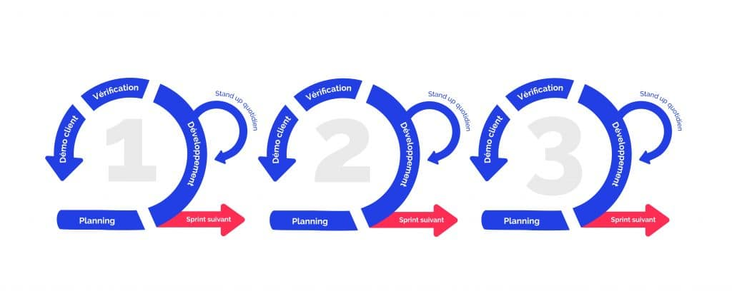
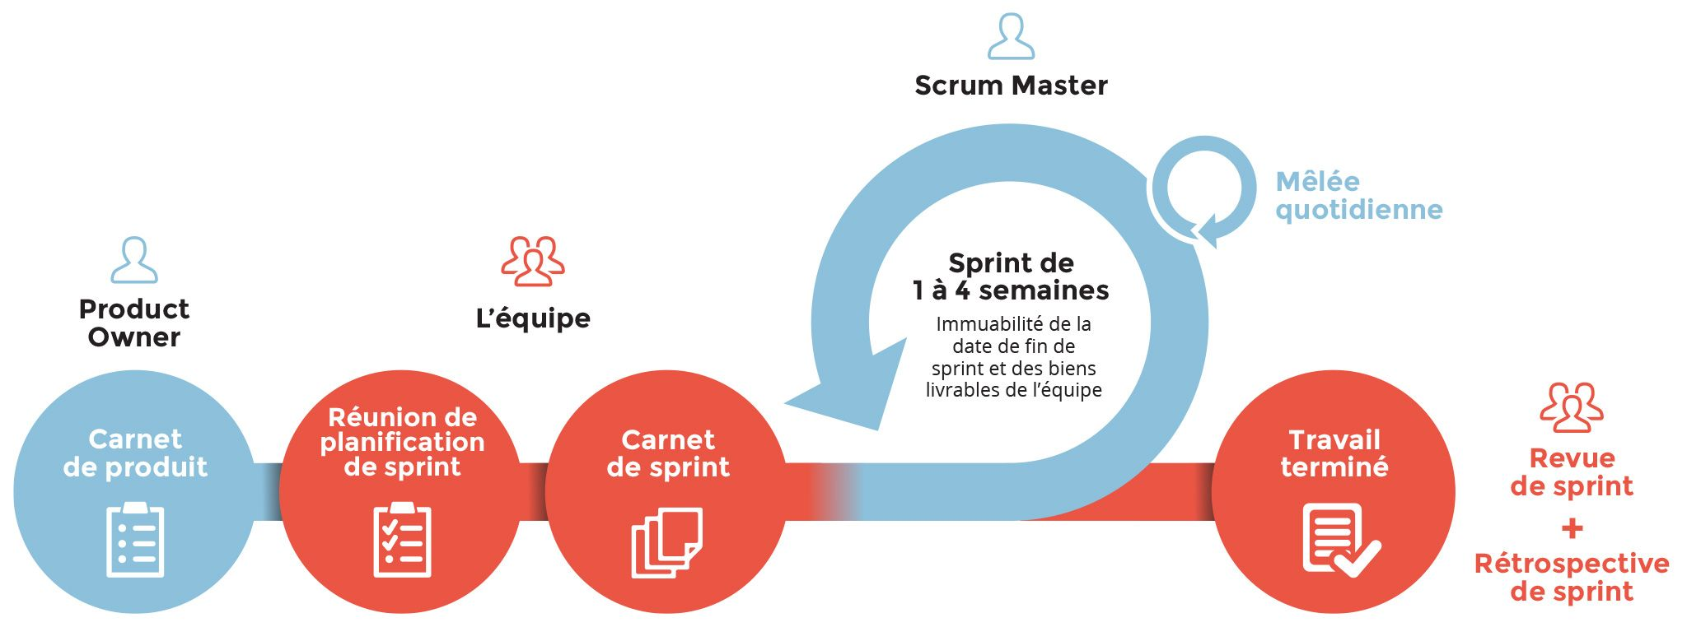
3.1. Gestion de projet
Méthode de travail : Agile
1 sprint = 1 semaine
Réunion de début de sprint
Un backlog (tâche à faires) à la suite
Réunion en fin de sprint
Evaluation du travail
Maxence Krill
Disguise’Hub
Nous (MAGM)
Présentation de l’entreprise
Besoins client
Méthodologie
Déroulement
Résultats
Bilan
Conclusion
Introduction

Slide 22
3.1. Gestion de projet
Gantt :
Tâche | Sprint 1 | Sprint 2 | Sprint 3 | Sprint 4 | Sprint 5 | Sprint 6 | Sprint 7 | Sprint 8.1 | Sprint 8.2
Analyse et recueil du besoin du client
Mise en place du projet GitHub
Création des issues du sprint / use case
Backend (Stockage des données)
Backend (Gestion automatique)
Frontend (Système de comptes)
Frontend (Afficher le catalogue)
Frontend (Réaliser des commandes)
Réalisation des documentations
Préparation soutenance fin de projet
 | Gestion projet |  | Base de données |  | Développement web
Présentation de l’entreprise
Besoins client
Méthodologie
Déroulement
Résultats
Bilan
Conclusion
Introduction

Slide 23
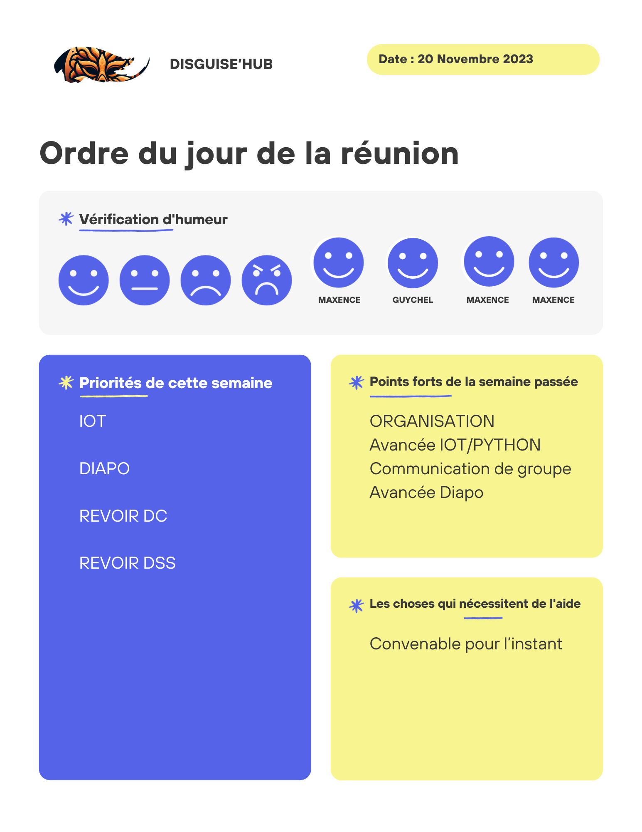
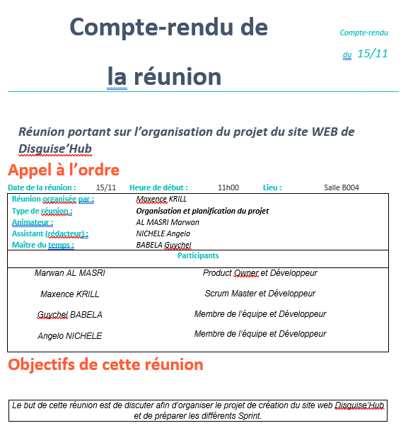
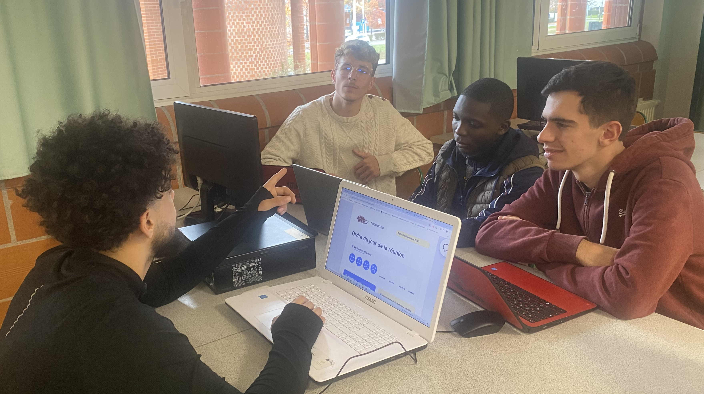
3.1. Gestion de projet
Réunion
Prise de notes et analyse
Ordre du jour
Présentation de l’entreprise
Besoins client
Méthodologie
Déroulement
Résultats
Bilan
Conclusion
Introduction

Slide 24
3.1. Gestion de projet
Communication claire
Respect des délais
Flexibilité
Responsabilité individuelle
Collaboration
Résolution constructive des conflits
Autonomie équilibrée
Constructivité face aux erreurs
Présentation de l’entreprise
Besoins client
Méthodologie
Déroulement
Résultats
Bilan
Conclusion
Introduction

Slide 25
3.1. Gestion de projet
Processus de prise de décisions :
Définir un objectif
Cadrer le problème
Identifier solutions
Evaluer solutions
Choix
Réaliser une commande d’un produit
Gérer un panier
Prendre en compte les stocks
Récupérer cookie
Récupérer infos BD
Quelle solution est la plus efficace ?
Récupérer le cookie et vérifier son contenu
Présentation de l’entreprise
Besoins client
Méthodologie
Déroulement
Résultats
Bilan
Conclusion
Introduction

Slide 26
3.1. Gestion de projet
Exemple de répartitions des tâches sur un sprint :
Marwan : Développement page d’accueil (navigation)
Angelo : Mise en place du backend (base de données)
Guychel : Développement de l’interface (gestion du panier)
Maxence : Développement du backend (vérification du panier/stocks)
Présentation de l’entreprise
Besoins client
Méthodologie
Déroulement
Résultats
Bilan
Conclusion
Introduction

Slide 27
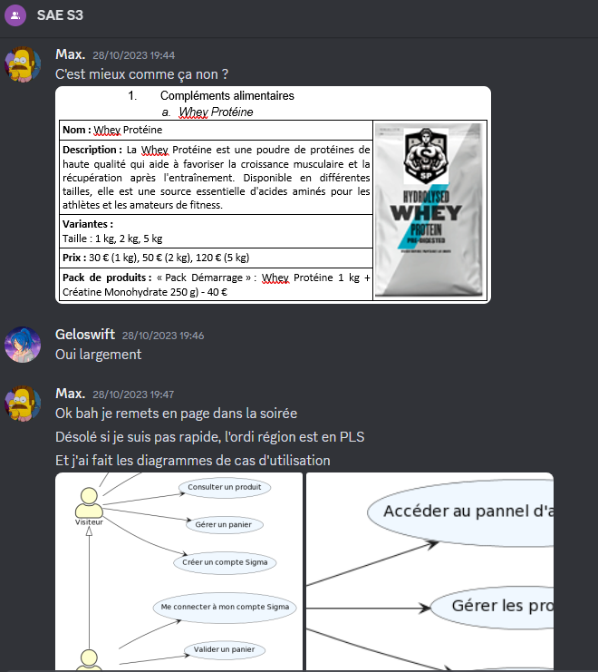
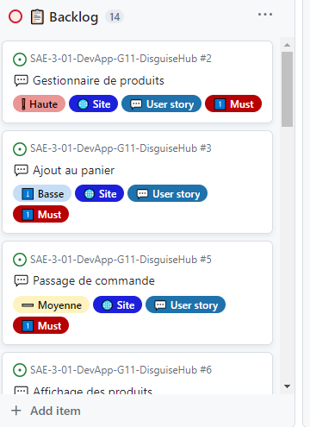
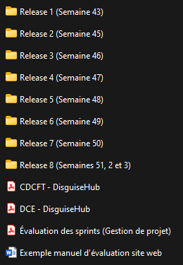
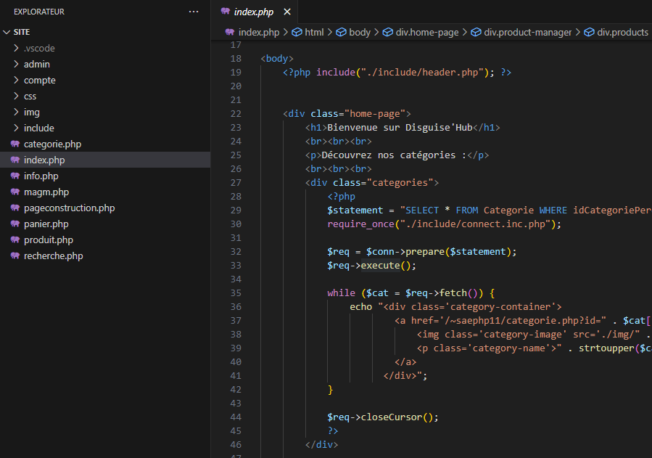
3.1. Gestion de projet
Canaux de communication et logiciels de travail collaboratif :
Discord
GitHub
OneDrive
Visual Studio Code
Présentation de l’entreprise
Besoins client
Méthodologie
Déroulement
Résultats
Bilan
Conclusion
Introduction

Slide 28
3.2. Développement
Canaux de communication et logiciels de travail collaboratif :
GitHub
phpMyAdmin
Visual Studio Code
Développement en local de son côté et synchronisation des modifications lors des envois « commits »
Interface de gestion PHP de la base de données MySQL
Outil de développement avec extension de synchronisation avec le serveur sécurisé
Présentation de l’entreprise
Besoins client
Méthodologie
Déroulement
Résultats
Bilan
Conclusion
Introduction

Slide 29




3.2. Développement
Serveur web Apache
Site web e-commerce Front office
Base de données MySQL
Navigateur web
Présentation de l’entreprise
Besoins client
Méthodologie
Déroulement
Résultats
Bilan
Conclusion
Introduction

Slide 30
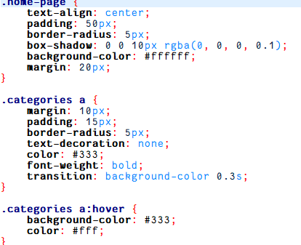
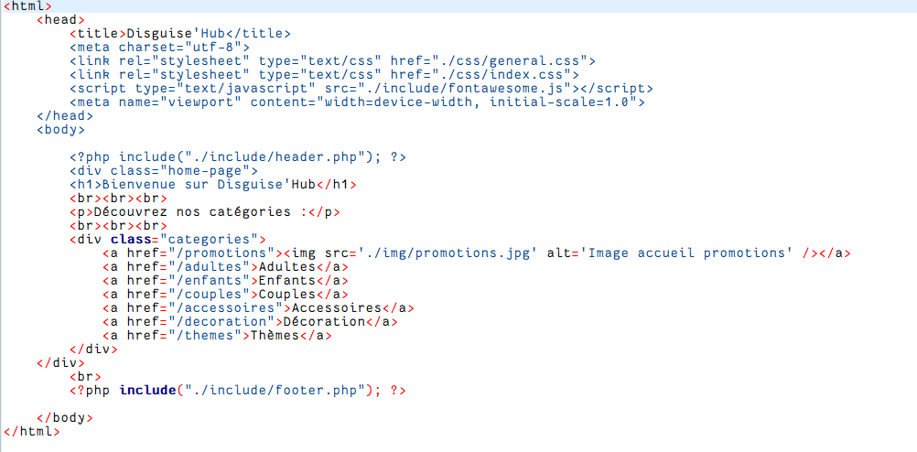
3.2. Développement
Navigateur web
Présentation de l’entreprise
Besoins client
Méthodologie
Déroulement
Résultats
Bilan
Conclusion
Introduction

Slide 31
3.2. Développement
Serveur web Apache
Site web e-commerce Front office
Base de données MySQL
Navigateur web
Présentation de l’entreprise
Besoins client
Méthodologie
Déroulement
Résultats
Bilan
Conclusion
Introduction

Slide 32
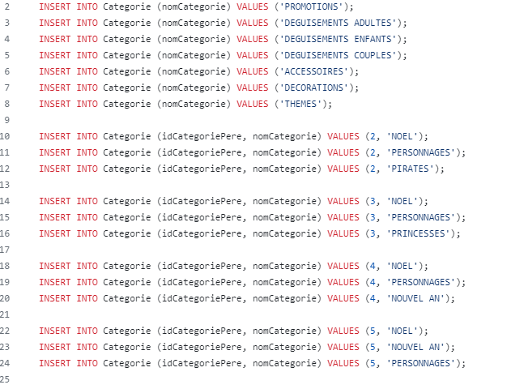
3.2. Développement
Base de données MySQL
Présentation de l’entreprise
Besoins client
Méthodologie
Déroulement
Résultats
Bilan
Conclusion
Introduction

Slide 33
3.2. Développement
Serveur web Apache
Site web e-commerce Front office
Base de données MySQL
Navigateur web
Présentation de l’entreprise
Besoins client
Méthodologie
Déroulement
Résultats
Bilan
Conclusion
Introduction

Slide 34
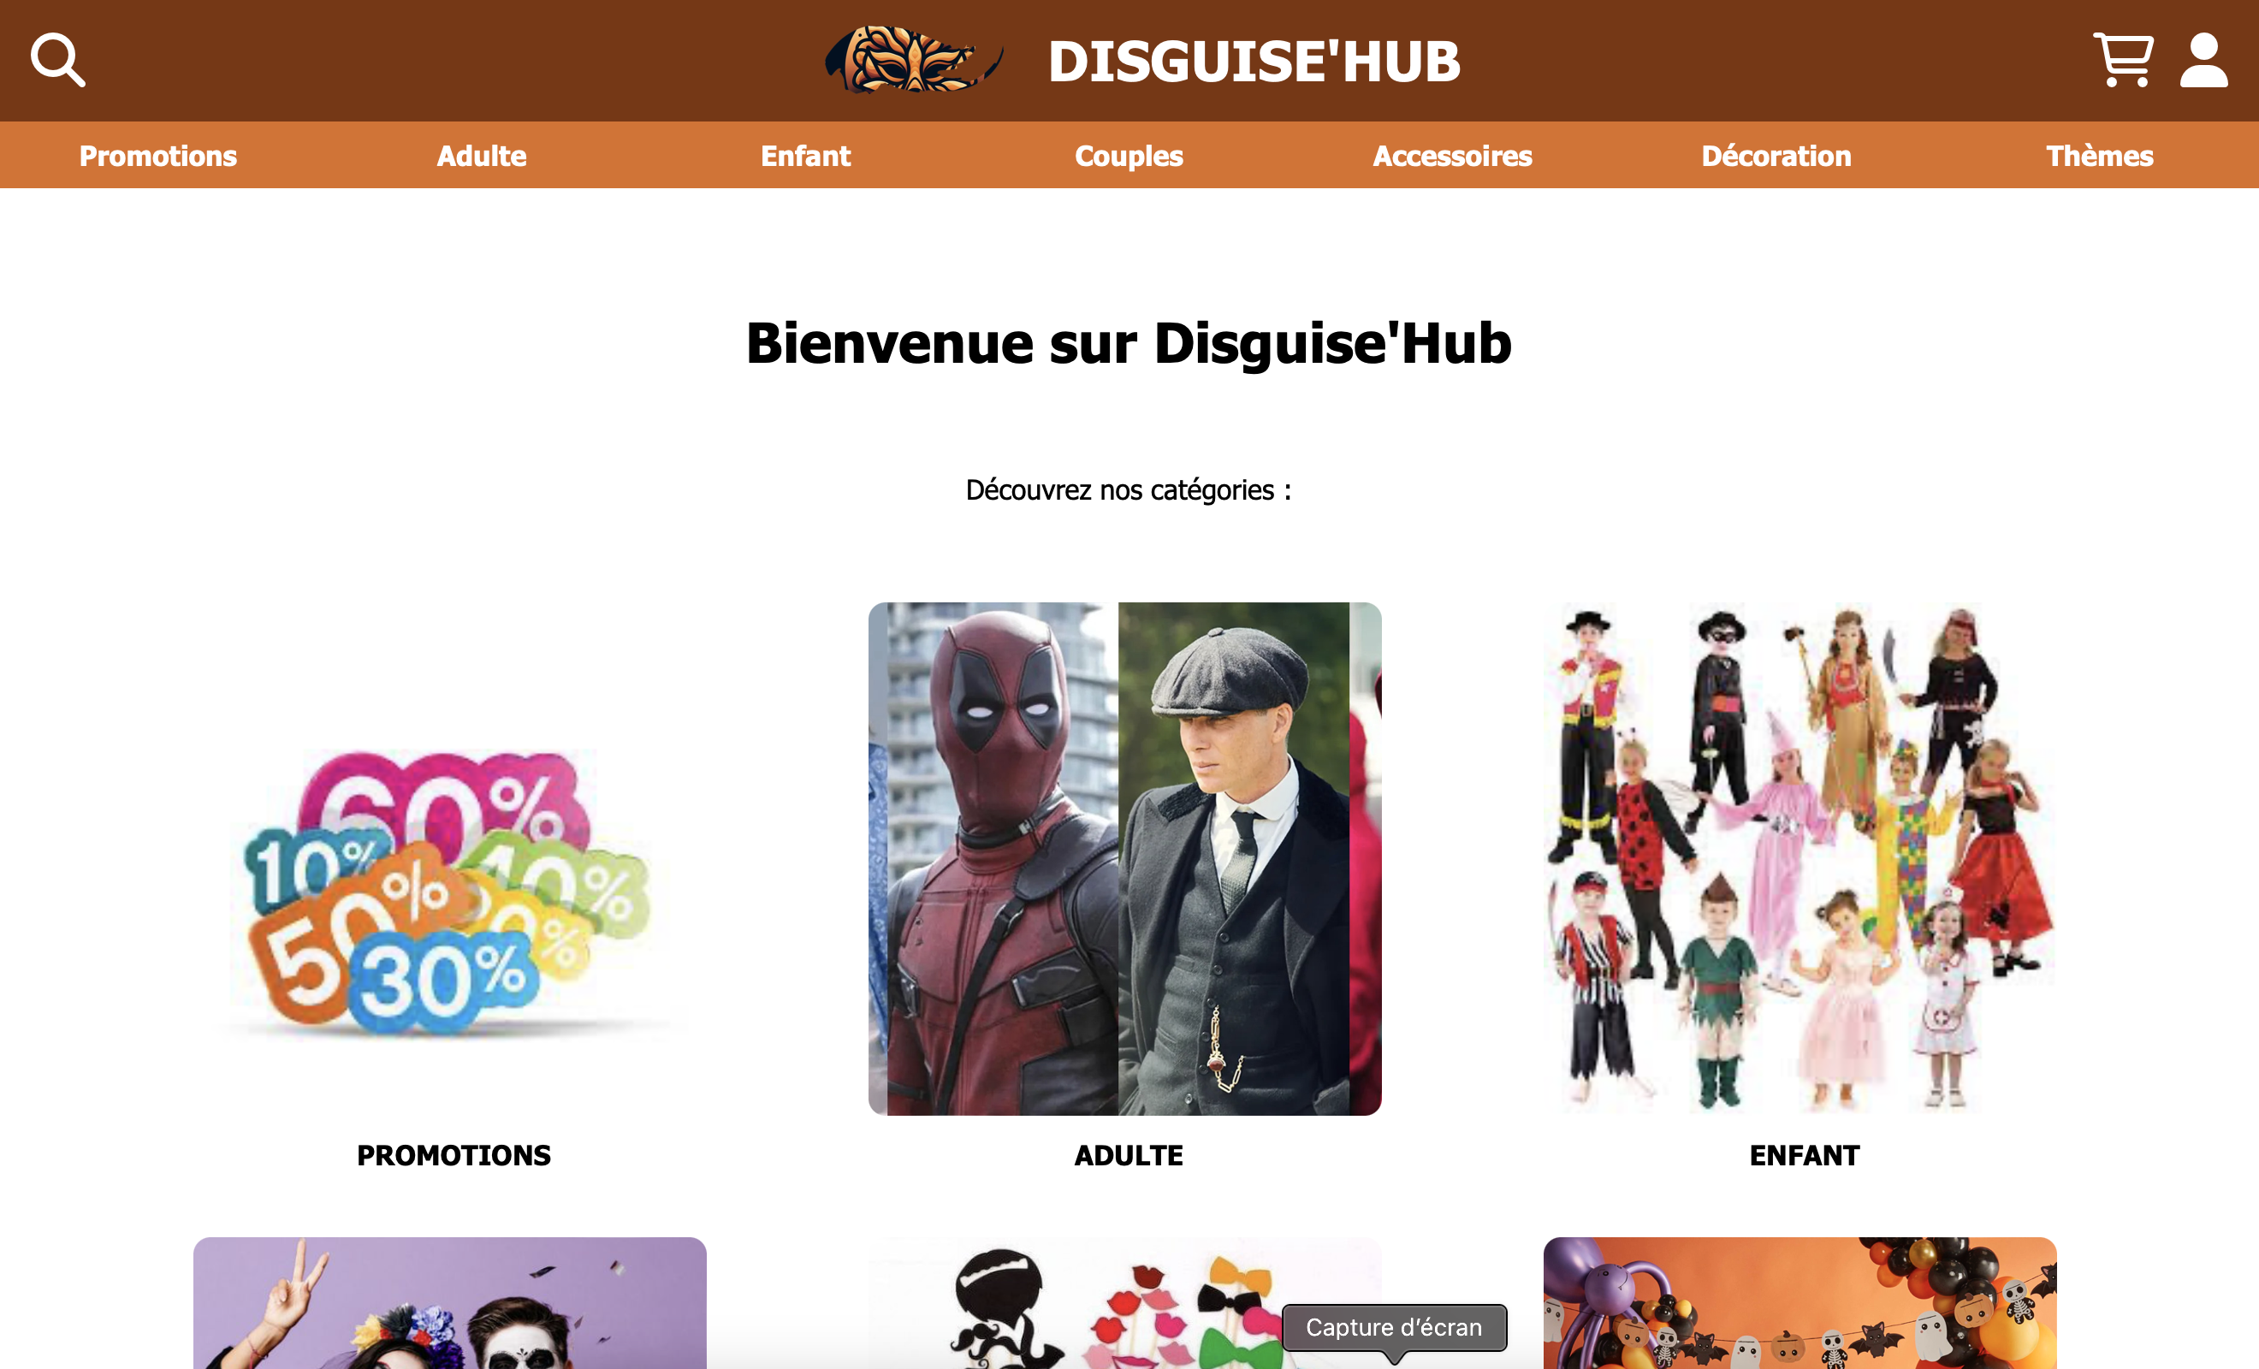
3.2. Développement
Serveur web Apache
Site web e-commerce Front office
Présentation de l’entreprise
Besoins client
Méthodologie
Déroulement
Résultats
Bilan
Conclusion
Introduction

Slide 35
3.2. Développement
Serveur web Apache
Site web e-commerce Front office
Base de données MySQL
Navigateur web
Présentation de l’entreprise
Besoins client
Méthodologie
Déroulement
Résultats
Bilan
Conclusion
Introduction

Slide 36
4. Réalisation technique : déroulement
4.1. Site web 4.2. Base de données 4.3. Résultat

Slide 37
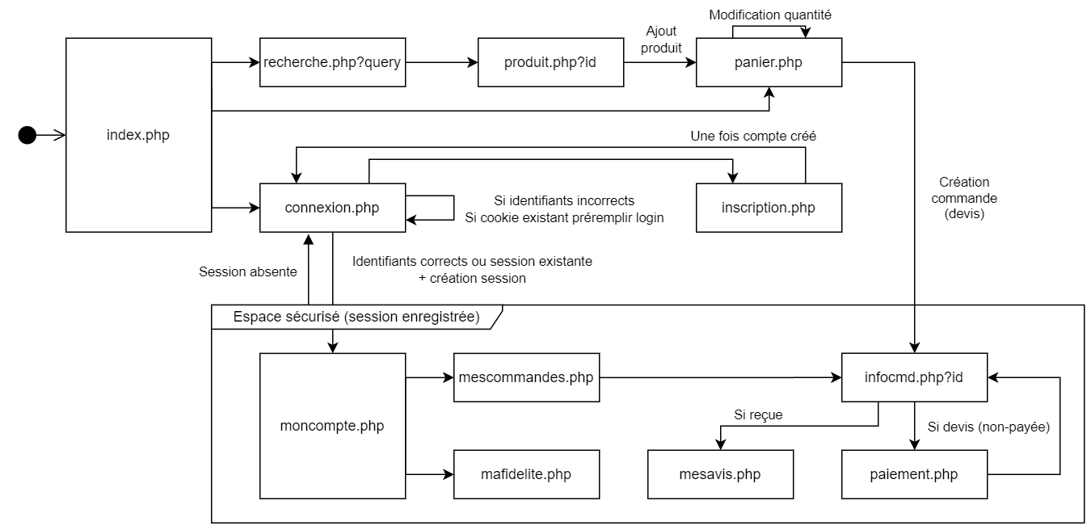
4.1. Site web
Présentation de l’entreprise
Besoins client
Méthodologie
Déroulement
Résultats
Bilan
Conclusion
Introduction

Slide 38
4.1. Site web
Présentation de l’entreprise
Besoins client
Méthodologie
Déroulement
Résultats
Bilan
Conclusion
Introduction

Slide 39
4.1. Site web
Page nécessaire au fonctionnement d’une e-boutique
Permettre création d’une commande / devis
Ajout d’un produit
Gestion des quantités (ajout, retrait, suppression)
Calcul du prix de la commande
Présentation de l’entreprise
Besoins client
Méthodologie
Déroulement
Résultats
Bilan
Conclusion
Introduction

Slide 40
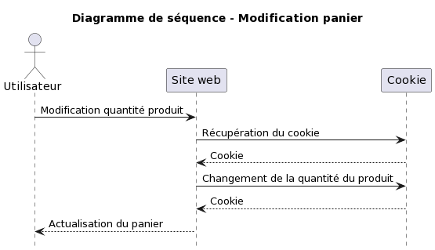
4.1. Site web
Diagramme de séquences systèmes : Gestion du panier
Présentation de l’entreprise
Besoins client
Méthodologie
Déroulement
Résultats
Bilan
Conclusion
Introduction

Slide 41
4.1. Site web
Gestion du panier (backend) :
Chargement des données
if ($_SERVER["REQUEST_METHOD"] === "POST") {
$productId = $_POST['id'];
$quantity = $_POST['amount'];
$cart = [];
if (isset($_COOKIE['cart'])) {
$cart = json_decode($_COOKIE["cart"], true);
}
if (isset($_POST['moins'])) {
$cart[$productId] = $quantity - 1;
} else if (isset($_POST["plus"])) {
$cart[$productId] = $quantity + 1;
} else if (isset($_POST["supprime"])) {
unset($cart[$productId]);
} else {
$cart[$productId] = $quantity;
}
if (count($cart) == 0) {
setcookie('cart', '', time() - 3600, '/');
} else {
setcookie('cart', json_encode($cart), time() + (86400 * 30), '/');
}
if (!isset($_POST["moins"]) && !isset($_POST["plus"]) && !isset($_POST["supprime"])) {
header("Location: /product.php?id=$productId");
} else {
header("Refresh: 0");
}
}
Présentation de l’entreprise
Besoins client
Méthodologie
Déroulement
Résultats
Bilan
Conclusion
Introduction

Slide 42
4.1. Site web
if ($_SERVER["REQUEST_METHOD"] === "POST") {
$productId = $_POST['id'];
$quantity = $_POST['amount'];
$cart = [];
if (isset($_COOKIE['cart'])) {
$cart = json_decode($_COOKIE["cart"], true);
}
if (isset($_POST['moins'])) {
$cart[$productId] = $quantity - 1;
} else if (isset($_POST["plus"])) {
$cart[$productId] = $quantity + 1;
} else if (isset($_POST["supprime"])) {
unset($cart[$productId]);
} else {
$cart[$productId] = $quantity;
}
if (count($cart) == 0) {
setcookie('cart', '', time() - 3600, '/');
} else {
setcookie('cart', json_encode($cart), time() + (86400 * 30), '/');
}
if (!isset($_POST["moins"]) && !isset($_POST["plus"]) && !isset($_POST["supprime"])) {
header("Location: /product.php?id=$productId");
} else {
header("Refresh: 0");
}
}
Gestion du panier (backend) :
Obtention du panier
Présentation de l’entreprise
Besoins client
Méthodologie
Déroulement
Résultats
Bilan
Conclusion
Introduction

Slide 43
4.1. Site web
if ($_SERVER["REQUEST_METHOD"] === "POST") {
$productId = $_POST['id'];
$quantity = $_POST['amount'];
$cart = [];
if (isset($_COOKIE['cart'])) {
$cart = json_decode($_COOKIE["cart"], true);
}
if (isset($_POST['moins'])) {
$cart[$productId] = $quantity - 1;
} else if (isset($_POST["plus"])) {
$cart[$productId] = $quantity + 1;
} else if (isset($_POST["supprime"])) {
unset($cart[$productId]);
} else {
$cart[$productId] = $quantity;
}
if (count($cart) == 0) {
setcookie('cart', '', time() - 3600, '/');
} else {
setcookie('cart', json_encode($cart), time() + (86400 * 30), '/');
}
if (!isset($_POST["moins"]) && !isset($_POST["plus"]) && !isset($_POST["supprime"])) {
header("Location: /product.php?id=$productId");
} else {
header("Refresh: 0");
}
}
Gestion du panier (backend) :
Changement de la quantité (plus, moins, supprime, …)
Présentation de l’entreprise
Besoins client
Méthodologie
Déroulement
Résultats
Bilan
Conclusion
Introduction

Slide 44
4.1. Site web
if ($_SERVER["REQUEST_METHOD"] === "POST") {
$productId = $_POST['id'];
$quantity = $_POST['amount'];
$cart = [];
if (isset($_COOKIE['cart'])) {
$cart = json_decode($_COOKIE["cart"], true);
}
if (isset($_POST['moins'])) {
$cart[$productId] = $quantity - 1;
} else if (isset($_POST["plus"])) {
$cart[$productId] = $quantity + 1;
} else if (isset($_POST["supprime"])) {
unset($cart[$productId]);
} else {
$cart[$productId] = $quantity;
}
if (count($cart) == 0) {
setcookie('cart', '', time() - 3600, '/');
} else {
setcookie('cart', json_encode($cart), time() + (86400 * 30), '/');
}
if (!isset($_POST["moins"]) && !isset($_POST["plus"]) && !isset($_POST["supprime"])) {
header("Location: /product.php?id=$productId");
} else {
header("Refresh: 0");
}
}
Gestion du panier (backend) :
Enregistrement du panier (ou suppression si vide)
Présentation de l’entreprise
Besoins client
Méthodologie
Déroulement
Résultats
Bilan
Conclusion
Introduction

Slide 45
4.1. Site web
if ($_SERVER["REQUEST_METHOD"] === "POST") {
$productId = $_POST['id'];
$quantity = $_POST['amount'];
$cart = [];
if (isset($_COOKIE['cart'])) {
$cart = json_decode($_COOKIE["cart"], true);
}
if (isset($_POST['moins'])) {
$cart[$productId] = $quantity - 1;
} else if (isset($_POST["plus"])) {
$cart[$productId] = $quantity + 1;
} else if (isset($_POST["supprime"])) {
unset($cart[$productId]);
} else {
$cart[$productId] = $quantity;
}
if (count($cart) == 0) {
setcookie('cart', '', time() - 3600, '/');
} else {
setcookie('cart', json_encode($cart), time() + (86400 * 30), '/');
}
if (!isset($_POST["moins"]) && !isset($_POST["plus"]) && !isset($_POST["supprime"])) {
header("Location: /product.php?id=$productId");
} else {
header("Refresh: 0");
}
}
Gestion du panier (backend) :
Actualisation ou redirection
Présentation de l’entreprise
Besoins client
Méthodologie
Déroulement
Résultats
Bilan
Conclusion
Introduction

Slide 46
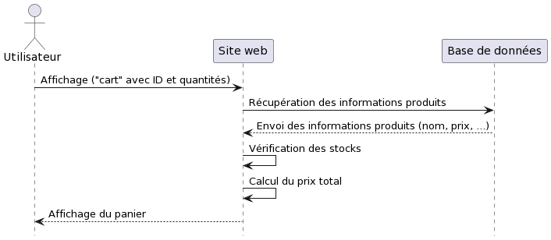
4.1. Site web
Diagramme de séquences systèmes : Affichage du panier
Présentation de l’entreprise
Besoins client
Méthodologie
Déroulement
Résultats
Bilan
Conclusion
Introduction

Slide 47
4.1. Site web
Affichage du panier (frontend) :
Si cookie « cart » non-vide
if (isset($_COOKIE["cart"]) && json_decode($_COOKIE["cart"], true) != "[]") {
echo "<table>";
$cart = json_decode($_COOKIE["cart"], true);
foreach ($cart as $id => $amount) {
$sql = "SELECT * FROM Produit WHERE refProduit = :ref";
$req = $conn->prepare($sql);
$req->execute(["ref" => $id]);
if ($req && $req->rowCount() != 1) {
echo "<tr><td colspan='5’>Erreur</td></tr>";
} else {
$product = $req->fetch();
if ($product["qteProduit"] <= 0) {
echo "<tr><td class='erreur' colspan='5'>Produit en rupture de stock</td></tr>";
}
echo "<tr>
<form action='panier.php' method='POST’>
<td class='nom'>" . $product["nomProduit"] . "</td>
<td class='couleur'>" . $product["couleurProduit"] . "</td>
<td class='taille'>" . $product["tailleProduit"] . "</td>
<td class='prix'>" . $product["prixProduit"] . " €</td>
<td class='quantite'> - " . $amount . " + </td>
</form>
</tr>";
}
echo "</table>";
}
Présentation de l’entreprise
Besoins client
Méthodologie
Déroulement
Résultats
Bilan
Conclusion
Introduction

Slide 48
4.1. Site web
if (isset($_COOKIE["cart"]) && json_decode($_COOKIE["cart"], true) != "[]") {
echo "<table>";
$cart = json_decode($_COOKIE["cart"], true);
foreach ($cart as $id => $amount) {
$sql = "SELECT * FROM Produit WHERE refProduit = :ref";
$req = $conn->prepare($sql);
$req->execute(["ref" => $id]);
if ($req && $req->rowCount() != 1) {
echo "<tr><td colspan='5’>Erreur</td></tr>";
} else {
$product = $req->fetch();
if ($product["qteProduit"] <= 0) {
echo "<tr><td class='erreur' colspan='5'>Produit en rupture de stock</td></tr>";
}
echo "<tr>
<form action='panier.php' method='POST’>
<td class='nom'>" . $product["nomProduit"] . "</td>
<td class='couleur'>" . $product["couleurProduit"] . "</td>
<td class='taille'>" . $product["tailleProduit"] . "</td>
<td class='prix'>" . $product["prixProduit"] . " €</td>
<td class='quantite'> - " . $amount . " + </td>
</form>
</tr>";
}
echo "</table>";
}
Affichage du panier (frontend) :
Création tableau et lecture cookie
Présentation de l’entreprise
Besoins client
Méthodologie
Déroulement
Résultats
Bilan
Conclusion
Introduction

Slide 49
4.1. Site web
if (isset($_COOKIE["cart"]) && json_decode($_COOKIE["cart"], true) != "[]") {
echo "<table>";
$cart = json_decode($_COOKIE["cart"], true);
foreach ($cart as $id => $amount) {
$sql = "SELECT * FROM Produit WHERE refProduit = :ref";
$req = $conn->prepare($sql);
$req->execute(["ref" => $id]);
if ($req && $req->rowCount() != 1) {
echo "<tr><td colspan='5’>Erreur</td></tr>";
} else {
$product = $req->fetch();
if ($product["qteProduit"] <= 0) {
echo "<tr><td class='erreur' colspan='5'>Produit en rupture de stock</td></tr>";
}
echo "<tr>
<form action='panier.php' method='POST’>
<td class='nom'>" . $product["nomProduit"] . "</td>
<td class='couleur'>" . $product["couleurProduit"] . "</td>
<td class='taille'>" . $product["tailleProduit"] . "</td>
<td class='prix'>" . $product["prixProduit"] . " €</td>
<td class='quantite'> - " . $amount . " + </td>
</form>
</tr>";
}
echo "</table>";
}
Affichage du panier (frontend) :
Récupération données BD
Présentation de l’entreprise
Besoins client
Méthodologie
Déroulement
Résultats
Bilan
Conclusion
Introduction

Slide 50
4.1. Site web
if (isset($_COOKIE["cart"]) && json_decode($_COOKIE["cart"], true) != "[]") {
echo "<table>";
$cart = json_decode($_COOKIE["cart"], true);
foreach ($cart as $id => $amount) {
$sql = "SELECT * FROM Produit WHERE refProduit = :ref";
$req = $conn->prepare($sql);
$req->execute(["ref" => $id]);
if ($req && $req->rowCount() != 1) {
echo "<tr><td colspan='5’>Erreur</td></tr>";
} else {
$product = $req->fetch();
if ($product["qteProduit"] <= 0) {
echo "<tr><td class='erreur' colspan='5'>Produit en rupture de stock</td></tr>";
}
echo "<tr>
<form action='panier.php' method='POST’>
<td class='nom'>" . $product["nomProduit"] . "</td>
<td class='couleur'>" . $product["couleurProduit"] . "</td>
<td class='taille'>" . $product["tailleProduit"] . "</td>
<td class='prix'>" . $product["prixProduit"] . " €</td>
<td class='quantite'> - " . $amount . " + </td>
</form>
</tr>";
}
echo "</table>";
}
Affichage du panier (frontend) :
Vérifications quantités et produit existant
Présentation de l’entreprise
Besoins client
Méthodologie
Déroulement
Résultats
Bilan
Conclusion
Introduction

Slide 51
4.1. Site web
if (isset($_COOKIE["cart"]) && json_decode($_COOKIE["cart"], true) != "[]") {
echo "<table>";
$cart = json_decode($_COOKIE["cart"], true);
foreach ($cart as $id => $amount) {
$sql = "SELECT * FROM Produit WHERE refProduit = :ref";
$req = $conn->prepare($sql);
$req->execute(["ref" => $id]);
if ($req && $req->rowCount() != 1) {
echo "<tr><td colspan='5’>Erreur</td></tr>";
} else {
$product = $req->fetch();
if ($product["qteProduit"] <= 0) {
echo "<tr><td class='erreur' colspan='5'>Produit en rupture de stock</td></tr>";
}
echo "<tr>
<form action='panier.php' method='POST’>
<td class='nom'>" . $product["nomProduit"] . "</td>
<td class='couleur'>" . $product["couleurProduit"] . "</td>
<td class='taille'>" . $product["tailleProduit"] . "</td>
<td class='prix'>" . $product["prixProduit"] . " €</td>
<td class='quantite'> - " . $amount . " + </td>
</form>
</tr>";
}
echo "</table>";
}
Affichage
Affichage du panier (frontend) :
Présentation de l’entreprise
Besoins client
Méthodologie
Déroulement
Résultats
Bilan
Conclusion
Introduction

Slide 52
4.2. Base de données
Table « Produit » : Backend (base de données)
INSERT INTO Produit (idCategorie, nomProduit, descProduit, prixProduit, qteProduit, tailleProduit, couleurProduit) VALUES
(8, 'Pere Noël' , 'Déguisement du pere noël', 50.99, 50, 'S', 'rouge et blanc'),
(8, 'Pere Noël' , 'Déguisement du pere noël', 50.99, 50, 'M', 'rouge et blanc'),
(8, 'Pere Noël' , 'Déguisement du pere noël', 50.99, 50, 'L', 'rouge et blanc'),
(8, 'Pere Noël' , 'Déguisement du pere noël', 50.99, 50, 'XL', 'rouge et blanc'),
(8, 'Pere Noël' , 'Déguisement du pere noël', 50.99, 50, 'XXL', 'rouge et blanc'),
(9, 'Superman', 'Déguisement de Superman', 45.99, 100, 'S', 'rouge et bleu'),
(9, 'Superman', 'Déguisement de Superman', 45.99, 100, 'M', 'rouge et bleu'),
(9, 'Superman', 'Déguisement de Superman', 45.99, 100, 'L', 'rouge et bleu'),
(9, 'Superman', 'Déguisement de Superman', 45.99, 100, 'XL', 'rouge et bleu'),
(9, 'Superman', 'Déguisement de Superman', 45.99, 100, 'XXL', 'rouge et bleu'),
(10, 'Jack Sparow', 'Déguisment de Jack Sparow', 43.99, 75, 'S', 'marron'),
(10, 'Jack Sparow', 'Déguisment de Jack Sparow', 43.99, 75, 'M', 'marron'),
(10, 'Jack Sparow', 'Déguisment de Jack Sparow', 43.99, 75, 'L', 'marron'),
(10, 'Jack Sparow', 'Déguisment de Jack Sparow', 43.99, 75, 'XL', 'marron'),
(10, 'Jack Sparow', 'Déguisment de Jack Sparow', 43.99, 75, 'XXL', 'marron'),
Présentation de l’entreprise
Besoins client
Méthodologie
Déroulement
Résultats
Bilan
Conclusion
Introduction

Slide 53
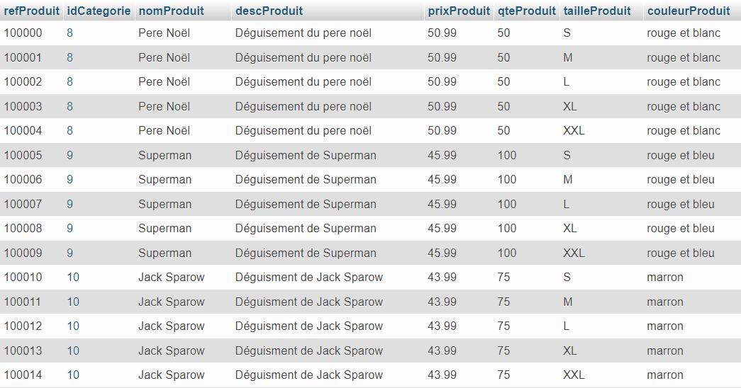
4.2. Base de données
Table « Produit » : Résultat
Présentation de l’entreprise
Besoins client
Méthodologie
Déroulement
Résultats
Bilan
Conclusion
Introduction

Slide 54
4.2. Base de données
Table « Produit » : Résultat
ID produit (cookie)
Présentation de l’entreprise
Besoins client
Méthodologie
Déroulement
Résultats
Bilan
Conclusion
Introduction

Slide 55
4.2. Base de données
Table « Produit » : Résultat
Données retournées
(non-affiché : vérification)
Présentation de l’entreprise
Besoins client
Méthodologie
Déroulement
Résultats
Bilan
Conclusion
Introduction

Slide 56
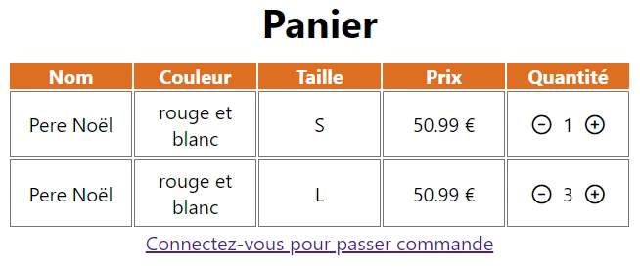
4.3. Résultat
Visuel de la page « panier.php » :
Lien démonstration : http://193.54.227.208/~saephp11/panier.php
Présentation de l’entreprise
Besoins client
Méthodologie
Déroulement
Résultats
Bilan
Conclusion
Introduction

Slide 57
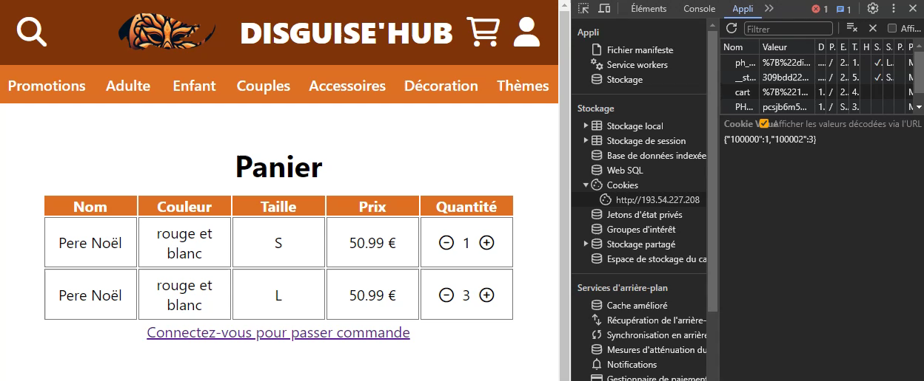
4.3. Résultat
Fonctionnement de la page (cookie « cart ») :
Présentation de l’entreprise
Besoins client
Méthodologie
Déroulement
Résultats
Bilan
Conclusion
Introduction

Slide 58
5. Réalisation technique : résultats
5.1. Démonstration du fonctionnement du site 5.2. Impact réel pour le client

Slide 59
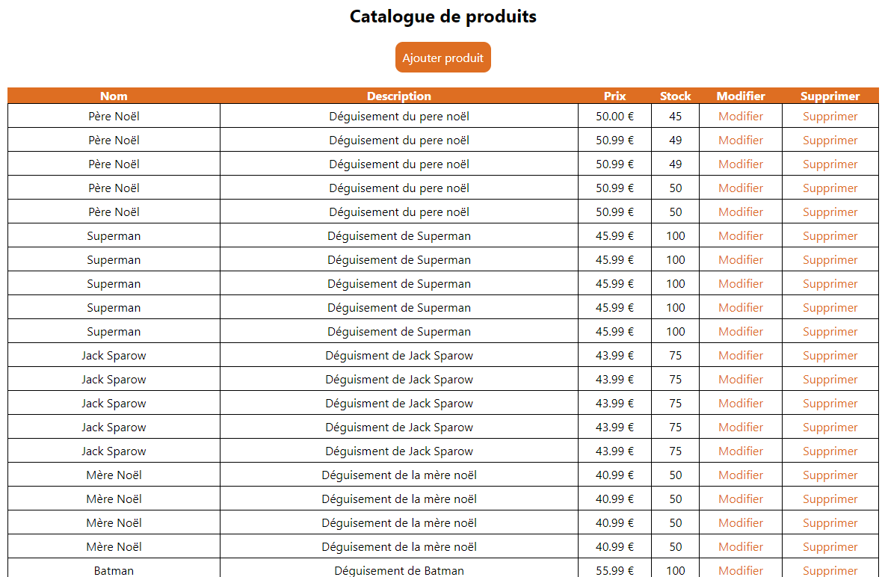
5.1. Démonstration du site
Must
Could
Ajout au panier
Passage de commande
Affichage des produits
Gestionnaire de produits
Gestionnaire de commandes
Recherches de produits
Avis et évaluation
Création et connexion au compte
Présentation de l’entreprise
Besoins client
Méthodologie
Déroulement
Résultats
Bilan
Conclusion
Introduction

Slide 60
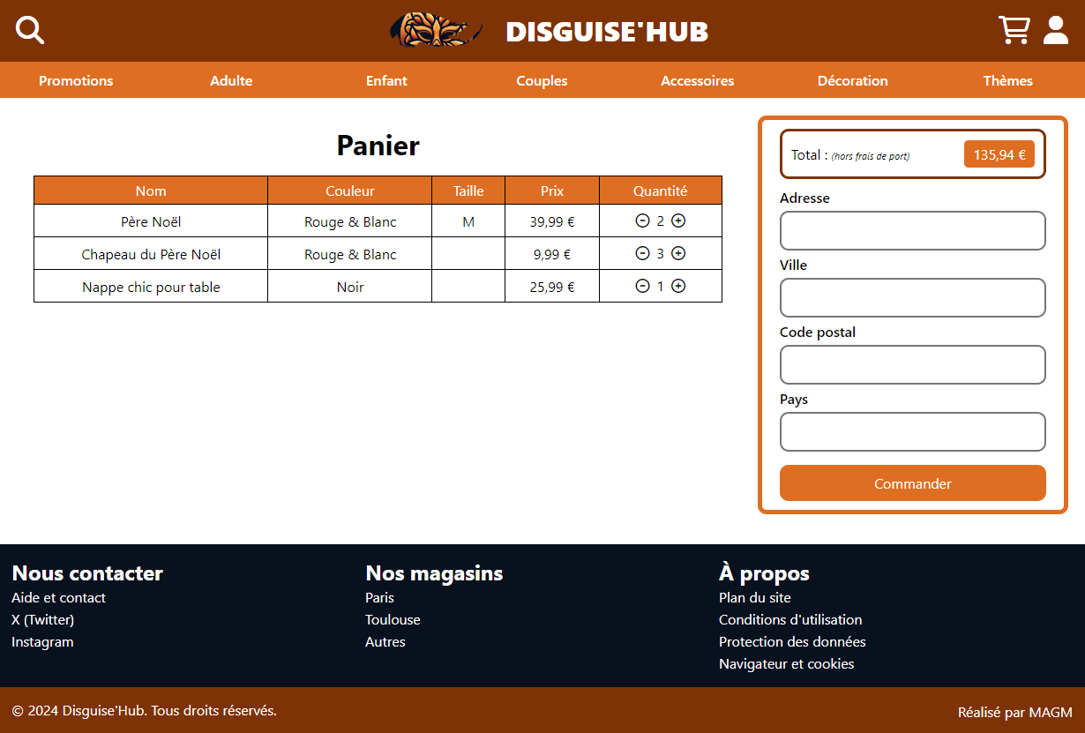
5.1. Démonstration du site
Must
Could
Ajout au panier
Passage de commande
Affichage des produits
Gestionnaire de produits
Gestionnaire de commandes
Recherches de produits
Avis et évaluation
Création et connexion au compte
Présentation de l’entreprise
Besoins client
Méthodologie
Déroulement
Résultats
Bilan
Conclusion
Introduction

Slide 61
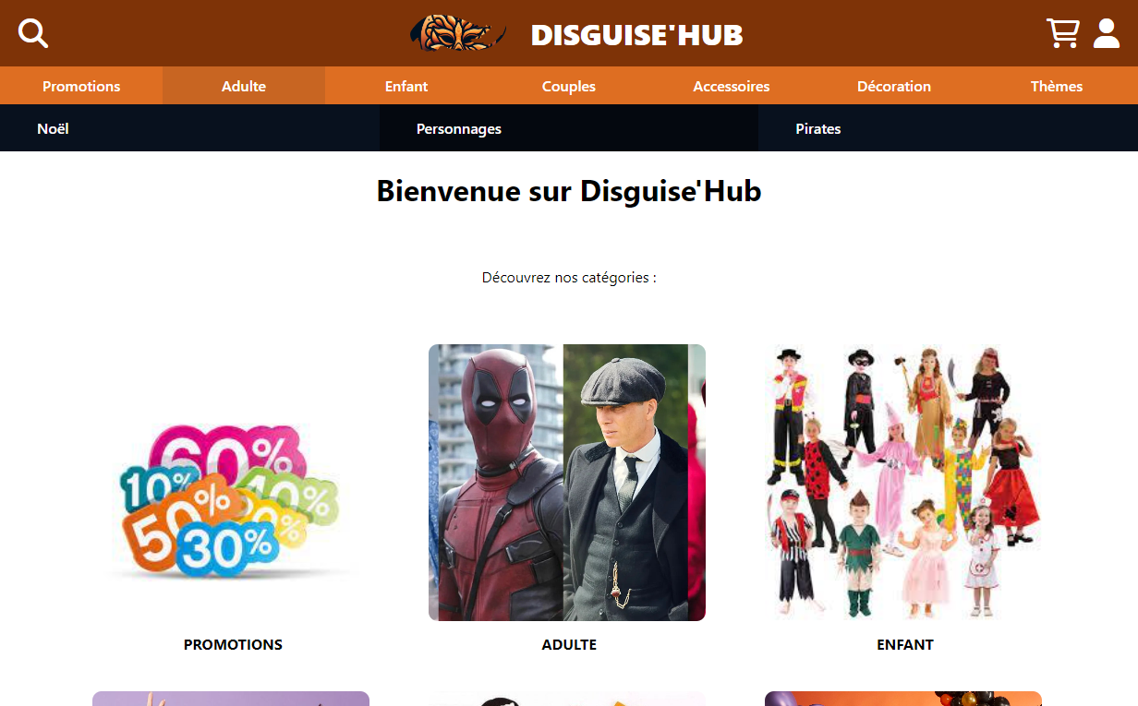
5.1. Démonstration du site
Must
Could
Ajout au panier
Passage de commande
Affichage des produits
Gestionnaire de produits
Gestionnaire de commandes
Recherches de produits
Avis et évaluation
Création et connexion au compte
Présentation de l’entreprise
Besoins client
Méthodologie
Déroulement
Résultats
Bilan
Conclusion
Introduction

Slide 62
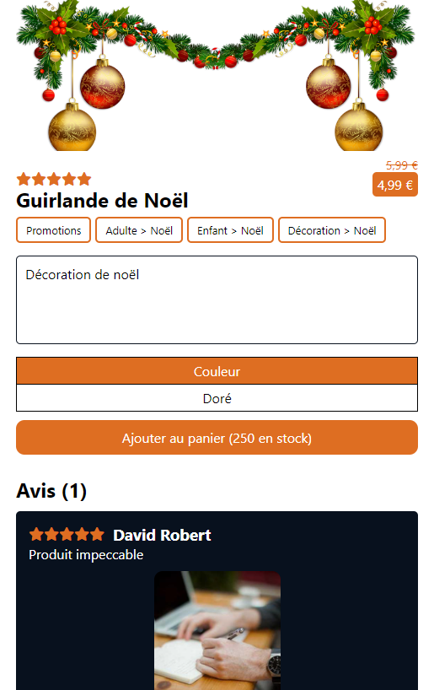
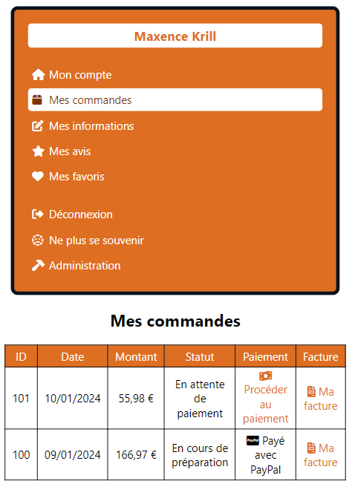
5.1. Démonstration du site
Must
Could
Ajout au panier
Passage de commande
Affichage des produits
Gestionnaire de produits
Gestionnaire de commandes
Recherches de produits
Avis et évaluation
Création et connexion au compte
Présentation de l’entreprise
Besoins client
Méthodologie
Déroulement
Résultats
Bilan
Conclusion
Introduction

Slide 63
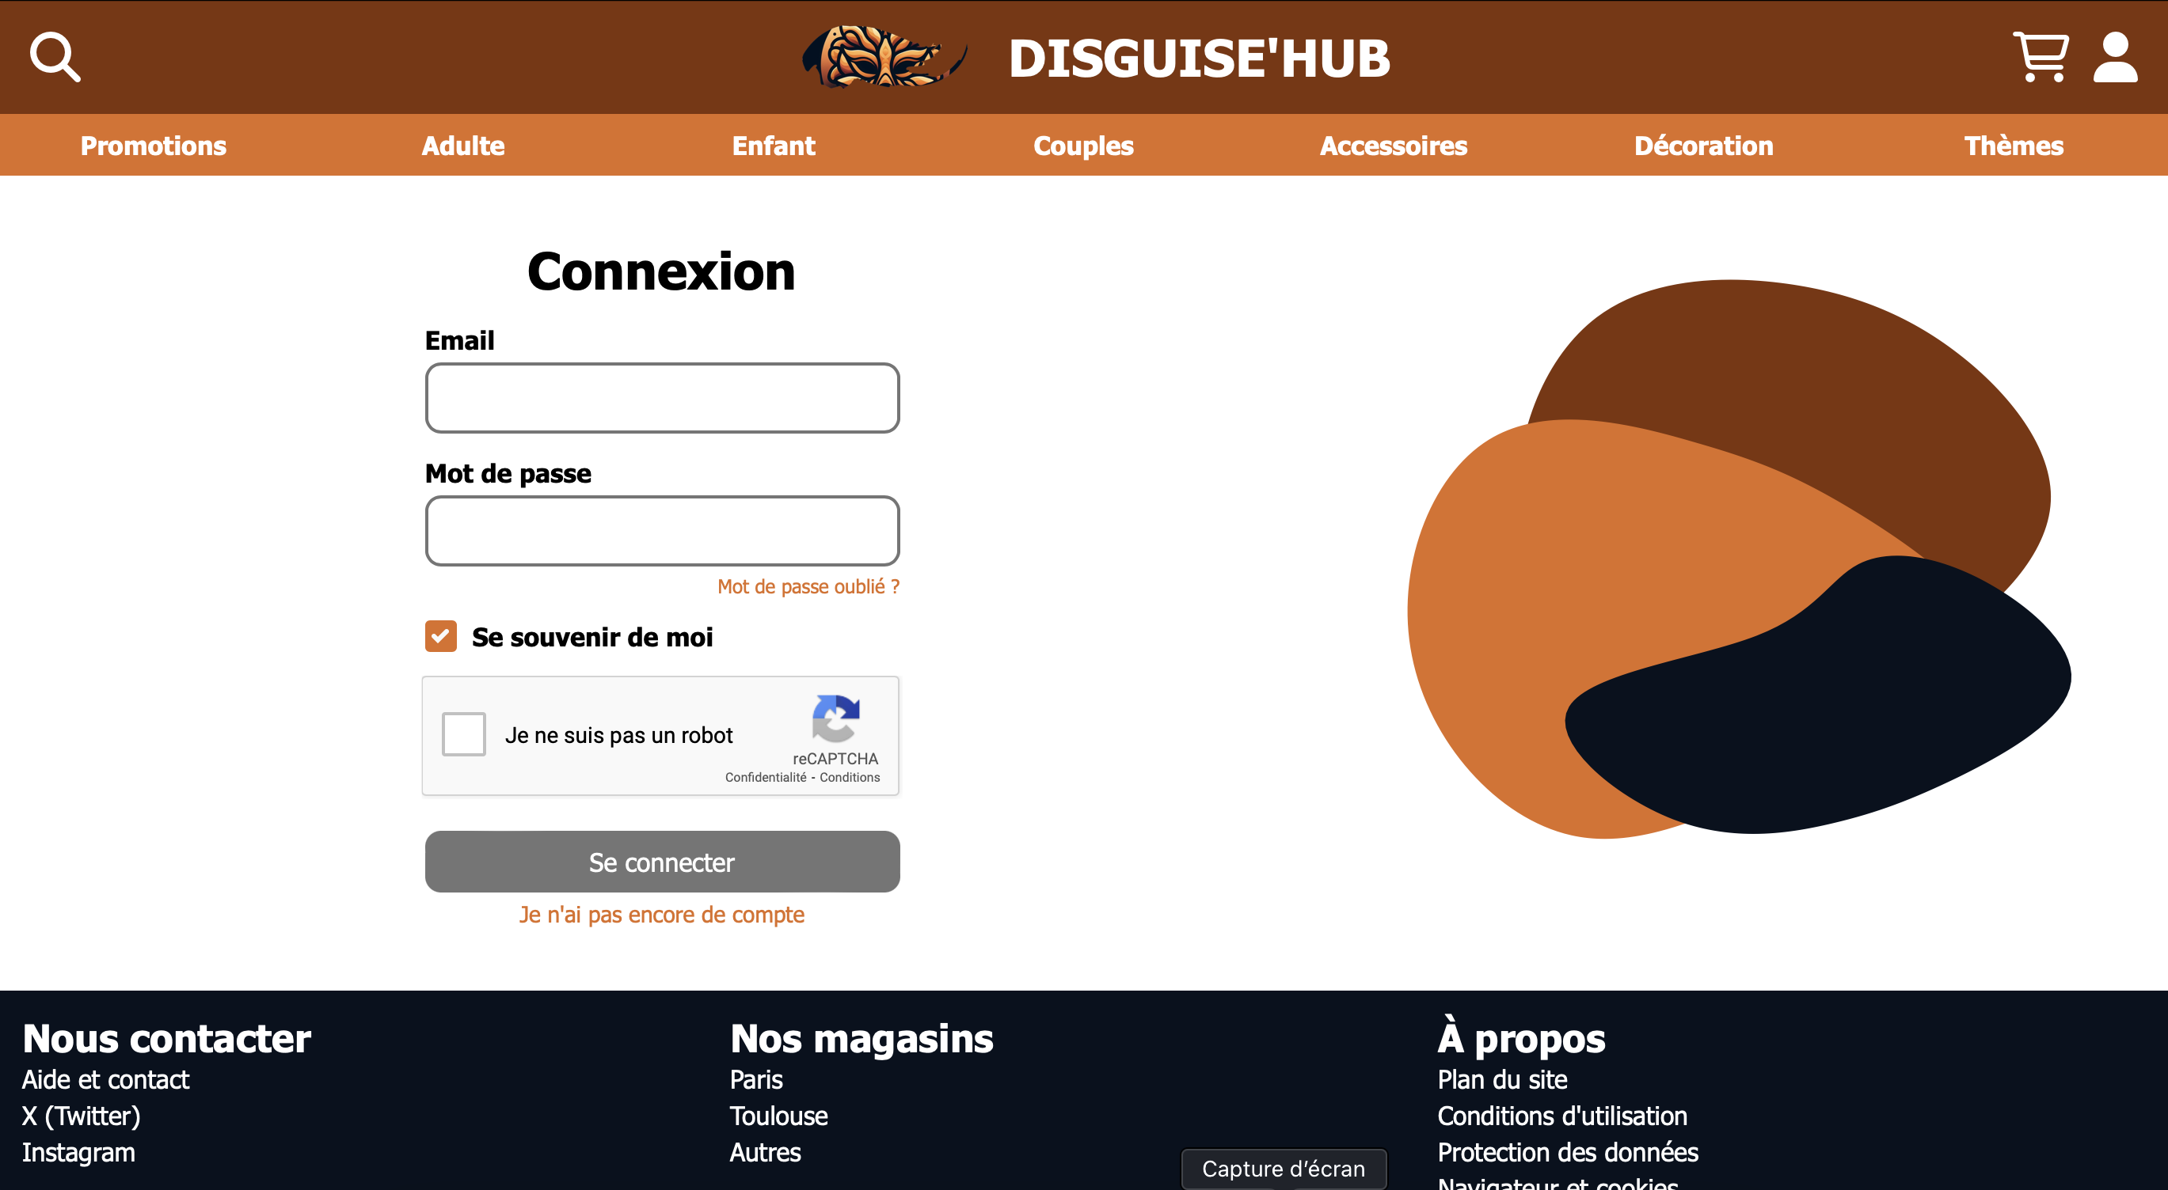
5.1. Démonstration du site
Must
Could
Ajout au panier
Passage de commande
Affichage des produits
Gestionnaire de produits
Gestionnaire de commandes
Recherches de produits
Avis et évaluation
Création et connexion au compte
Présentation de l’entreprise
Besoins client
Méthodologie
Déroulement
Résultats
Bilan
Conclusion
Introduction

Slide 64
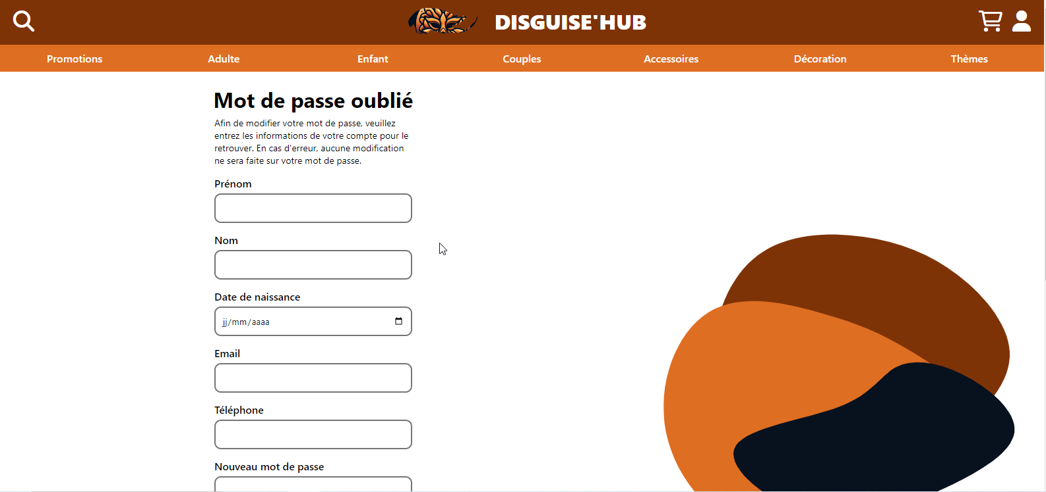
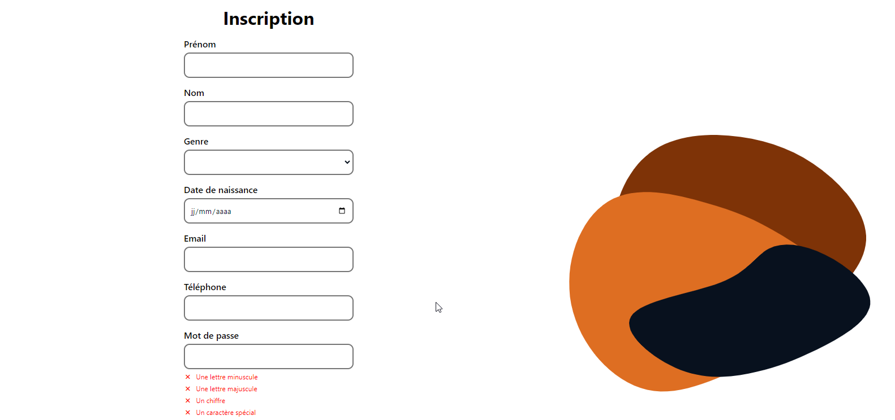
5.1. Démonstration du site
Must
Could
Ajout au panier
Passage de commande
Affichage des produits
Gestionnaire de produits
Gestionnaire de commandes
Recherches de produits
Avis et évaluation
Création et connexion au compte
Présentation de l’entreprise
Besoins client
Méthodologie
Déroulement
Résultats
Bilan
Conclusion
Introduction

Slide 65
5.2. Impact pour le client
Rappel de l’objectif : Atteindre un développement grâce à un site de e-commerce
Présentation de l’entreprise
Besoins client
Méthodologie
Déroulement
Résultats
Bilan
Conclusion
Introduction

Slide 66

5.2. Impact pour le client
Rappel de l’objectif : Atteindre un développement grâce à un site de e-commerce
Gagner en visibilité et en notoriété
Présentation de l’entreprise
Besoins client
Méthodologie
Déroulement
Résultats
Bilan
Conclusion
Introduction

Slide 67
5.2. Impact pour le client
Rappel de l’objectif : Atteindre un développement grâce à un site de e-commerce
Gagner en visibilité et en notoriété
Support à la force commerciale
Présentation de l’entreprise
Besoins client
Méthodologie
Déroulement
Résultats
Bilan
Conclusion
Introduction

Slide 68

5.2. Impact pour le client
Rappel de l’objectif : Atteindre un développement grâce à un site de e-commerce
Gagner en visibilité et en notoriété
Support à la force commerciale
Cibler une clientèle à l’échelle nationale
Présentation de l’entreprise
Besoins client
Méthodologie
Déroulement
Résultats
Bilan
Conclusion
Introduction

Slide 69
5.2. Impact pour le client
Should
Won’t
Suivi de commande
Guide de taille interactif
Liste des favoris
Newsletter
Message du product Owner :
Salut les gars ! Je suis satisfait du travail fourni pour le site ! Je suis sûr que le résultat sera super. L’objectif sera atteint. Merci.
Présentation de l’entreprise
Besoins client
Méthodologie
Déroulement
Résultats
Bilan
Conclusion
Introduction

Slide 70
6. Bilan
6.1. Bilan technique 6.2. Bilan du travail d’équipe 6.3. Bilan de compétences

Slide 71
6.1. Bilan technique
Rappel des objectifs : Frontend
Objectifs | Sous-objectifs
Réaliser des commandes | Avoir une page panier Pouvoir ajouter un produit au panier Choisir un mode de paiement
Afficher tous les articles | Menu des catégories Afficher le catalogue Avoir une page produit détaillée
Proposer un système de compte | Créer un compte Se connecter / Se déconnecter Réinitialiser le mot de passe Pouvoir gérer son compte
Présentation de l’entreprise
Besoins client
Méthodologie
Déroulement
Résultats
Bilan
Conclusion
Introduction

Slide 72
6.1. Bilan technique
Rappel des objectifs : Backend
Objectifs | Sous-objectifs
Pouvoir stocker les données du site | Stocker les données des produits Stocker les données des clients (mot de passe crypté) Stocker les données des commandes
Gérer le stock des produits | Automatiser la gestion des stocks
Présentation de l’entreprise
Besoins client
Méthodologie
Déroulement
Résultats
Bilan
Conclusion
Introduction

Slide 73
6.1. Bilan technique
110 heures de travail
3000 lignes de code (PHP, HTML, CSS)
16 tables, 9 triggers, 3 procédures (BD)
Présentation de l’entreprise
Besoins client
Méthodologie
Déroulement
Résultats
Bilan
Conclusion
Introduction

Slide 74
6.2. Bilan du travail d’équipe
Tâche | Sprint 1 | Sprint 2 | Sprint 3 | Sprint 4 | Sprint 5 | Sprint 6 | Sprint 7 | Sprint 8.1 | Sprint 8.2
Analyse et recueil du besoin du client
Mise en place du projet GitHub
Création des issues du sprint / use case
Backend (Stockage des données)
Backend (Gestion automatique)
Frontend (Système de comptes)
Frontend (Afficher le catalogue)
Frontend (Réaliser des commandes)
Réalisation des documentations
Préparation soutenance fin de projet
 | Gestion projet |  | Base de données |  | Développement web
Présentation de l’entreprise
Besoins client
Méthodologie
Déroulement
Résultats
Bilan
Conclusion
Introduction

Slide 75
6.2. Bilan du travail d’équipe
Tâche | Sprint 1 | Sprint 2 | Sprint 3 | Sprint 4 | Sprint 5 | Sprint 6 | Sprint 7 | Sprint 8.1 | Sprint 8.2
Analyse et recueil du besoin du client
Mise en place du projet GitHub
Création des issues du sprint / use case
Backend (Stockage des données)
Backend (Gestion automatique)
Frontend (Système de comptes)
Frontend (Afficher le catalogue)
Frontend (Réaliser des commandes)
Réalisation des documentations
Préparation soutenance fin de projet
IOT
 | Gestion projet |  | Base de données |  | Développement web
Modification de la répartition du temps = pas d’heures supplémentaires
Présentation de l’entreprise
Besoins client
Méthodologie
Déroulement
Résultats
Bilan
Conclusion
Introduction

Slide 76
6.2. Bilan du travail d’équipe
Analyse des écarts :
Difficultés techniques :
Auto-formation à MySQL
Arborescence du site parfois complexe
Travail collaboratif en simultané sur le serveur web et le GitHub
Difficultés humaines :
Problème d'organisation et de répartitions des tâches
Ne pas oser demander de l’aide lorsque bloqué dans une tâche
Solutions potentielles :
Mettre le travail des réunions plus à profit
Plus de communication et d'entraide
Présentation de l’entreprise
Besoins client
Méthodologie
Déroulement
Résultats
Bilan
Conclusion
Introduction

Slide 77
6.2. Bilan du travail d’équipe
Communication :
Collaborateurs :
Contrat d’équipe globalement respecté (manque de communication)
Répartition des tâches à revoir
Réunions de début et de fin de sprint
Prise de décision rapide, pensée, et efficace
Mise en commun du travail excellente
Client :
Réunion de fin de sprint
Communication lors des étapes clés afin d’être sûr de la volonté du client
Superviseur :
Rendu des travaux en temps voulu à chaque fin de sprint
Intégration systématique des conseils et des corrections
Présentation de l’entreprise
Besoins client
Méthodologie
Déroulement
Résultats
Bilan
Conclusion
Introduction

Slide 78
6.3. Bilan de compétences
6 compétences travaillées extraites du programme national
Développement web | Base de données | Système/Réseau | Gestion de projet | Travail d'équipe
Concevoir, tester, intégrer | Concevoir, gérer, administrer les données | Installer, configurer, mettre à disposition, maintenir | Organiser et piloter un projet informatique | Acquérir, développer, exploiter aptitudes
HTML, CSS, PHP, JS | SQL | Python, JSON, JavaFx | Méthode Agile (1 Sprint = 1 semaine) | Travail collaboratif
Visual Studio Code | MySQL | SceneBuilder | GitHub | Ecoute et communication
Création du site web / « front » | Création et gestion d'une BD | Création d'une application | Réunions chaque semaine | Organisation
Site web Dynamique | Triggers, Fakers, Inserts | Une application connectée | Répartition des tâches | Ambiance d'équipe de travail
Présentation de l’entreprise
Besoins client
Méthodologie
Déroulement
Résultats
Bilan
Conclusion
Introduction

Slide 79
6.3. Bilan de compétences
6 compétences travaillées extraites du programme national
Développement web | Base de données | Système/Réseau | Gestion de projet | Travail d'équipe
Concevoir, tester, intégrer | Concevoir, gérer, administrer les données | Installer, configurer, mettre à disposition, maintenir | Organiser et piloter un projet informatique | Acquérir, développer, exploiter aptitudes
HTML, CSS, PHP, JS | SQL | Python, JSON, JavaFx | Méthode Agile (1 Sprint = 1 semaine) | Travail collaboratif
Visual Studio Code | MySQL | SceneBuilder | GitHub | Ecoute et communication
Création du site web / « front » | Création et gestion d'une BD | Création d'une application | Réunions chaque semaine | Organisation
Site web Dynamique | Triggers, Fakers, Inserts | Une application connectée | Répartition des tâches | Ambiance d'équipe de travail
Présentation de l’entreprise
Besoins client
Méthodologie
Déroulement
Résultats
Bilan
Conclusion
Introduction

Slide 80
6.3. Bilan de compétences
6 compétences travaillées extraites du programme national
Développement web | Base de données | Système/Réseau | Gestion de projet | Travail d'équipe
Concevoir, tester, intégrer | Concevoir, gérer, administrer les données | Installer, configurer, mettre à disposition, maintenir | Organiser et piloter un projet informatique | Acquérir, développer, exploiter aptitudes
HTML, CSS, PHP, JS | SQL | Python, JSON, JavaFx | Méthode Agile (1 Sprint = 1 semaine) | Travail collaboratif
Visual Studio Code | MySQL | SceneBuilder | GitHub | Ecoute et communication
Création du site web / « front » | Création et gestion d'une BD | Création d'une application | Réunions chaque semaine | Organisation
Site web Dynamique | Triggers, Fakers, Inserts | Une application connectée | Répartition des tâches | Ambiance d'équipe de travail
Présentation de l’entreprise
Besoins client
Méthodologie
Déroulement
Résultats
Bilan
Conclusion
Introduction

Slide 81
6.3. Bilan de compétences
6 compétences travaillées extraites du programme national
Développement web | Base de données | Système/Réseau | Gestion de projet | Travail d'équipe
Concevoir, tester, intégrer | Concevoir, gérer, administrer les données | Installer, configurer, mettre à disposition, maintenir | Organiser et piloter un projet informatique | Acquérir, développer, exploiter aptitudes
HTML, CSS, PHP, JS | SQL | Python, JSON, JavaFx | Méthode Agile (1 Sprint = 1 semaine) | Travail collaboratif
Visual Studio Code | MySQL | SceneBuilder | GitHub | Ecoute et communication
Création du site web / « front » | Création et gestion d'une BD | Création d'une application | Réunions chaque semaine | Organisation
Site web Dynamique | Triggers, Fakers, Inserts | Une application connectée | Répartition des tâches | Ambiance d'équipe de travail
Présentation de l’entreprise
Besoins client
Méthodologie
Déroulement
Résultats
Bilan
Conclusion
Introduction

Slide 82
6.3. Bilan de compétences
6 compétences travaillées extraites du programme national
Développement web | Base de données | Système/Réseau | Gestion de projet | Travail d'équipe
Concevoir, tester, intégrer | Concevoir, gérer, administrer les données | Installer, configurer, mettre à disposition, maintenir | Organiser et piloter un projet informatique | Acquérir, développer, exploiter aptitudes
HTML, CSS, PHP, JS | SQL | Python, JSON, JavaFx | Méthode Agile (1 Sprint = 1 semaine) | Travail collaboratif
Visual Studio Code | MySQL | SceneBuilder | GitHub | Ecoute et communication
Création du site web / « front » | Création et gestion d'une BD | Création d'une application | Réunions chaque semaine | Organisation
Site web Dynamique | Triggers, Fakers, Inserts | Une application connectée | Répartition des tâches | Ambiance d'équipe de travail
Présentation de l’entreprise
Besoins client
Méthodologie
Déroulement
Résultats
Bilan
Conclusion
Introduction

Slide 83

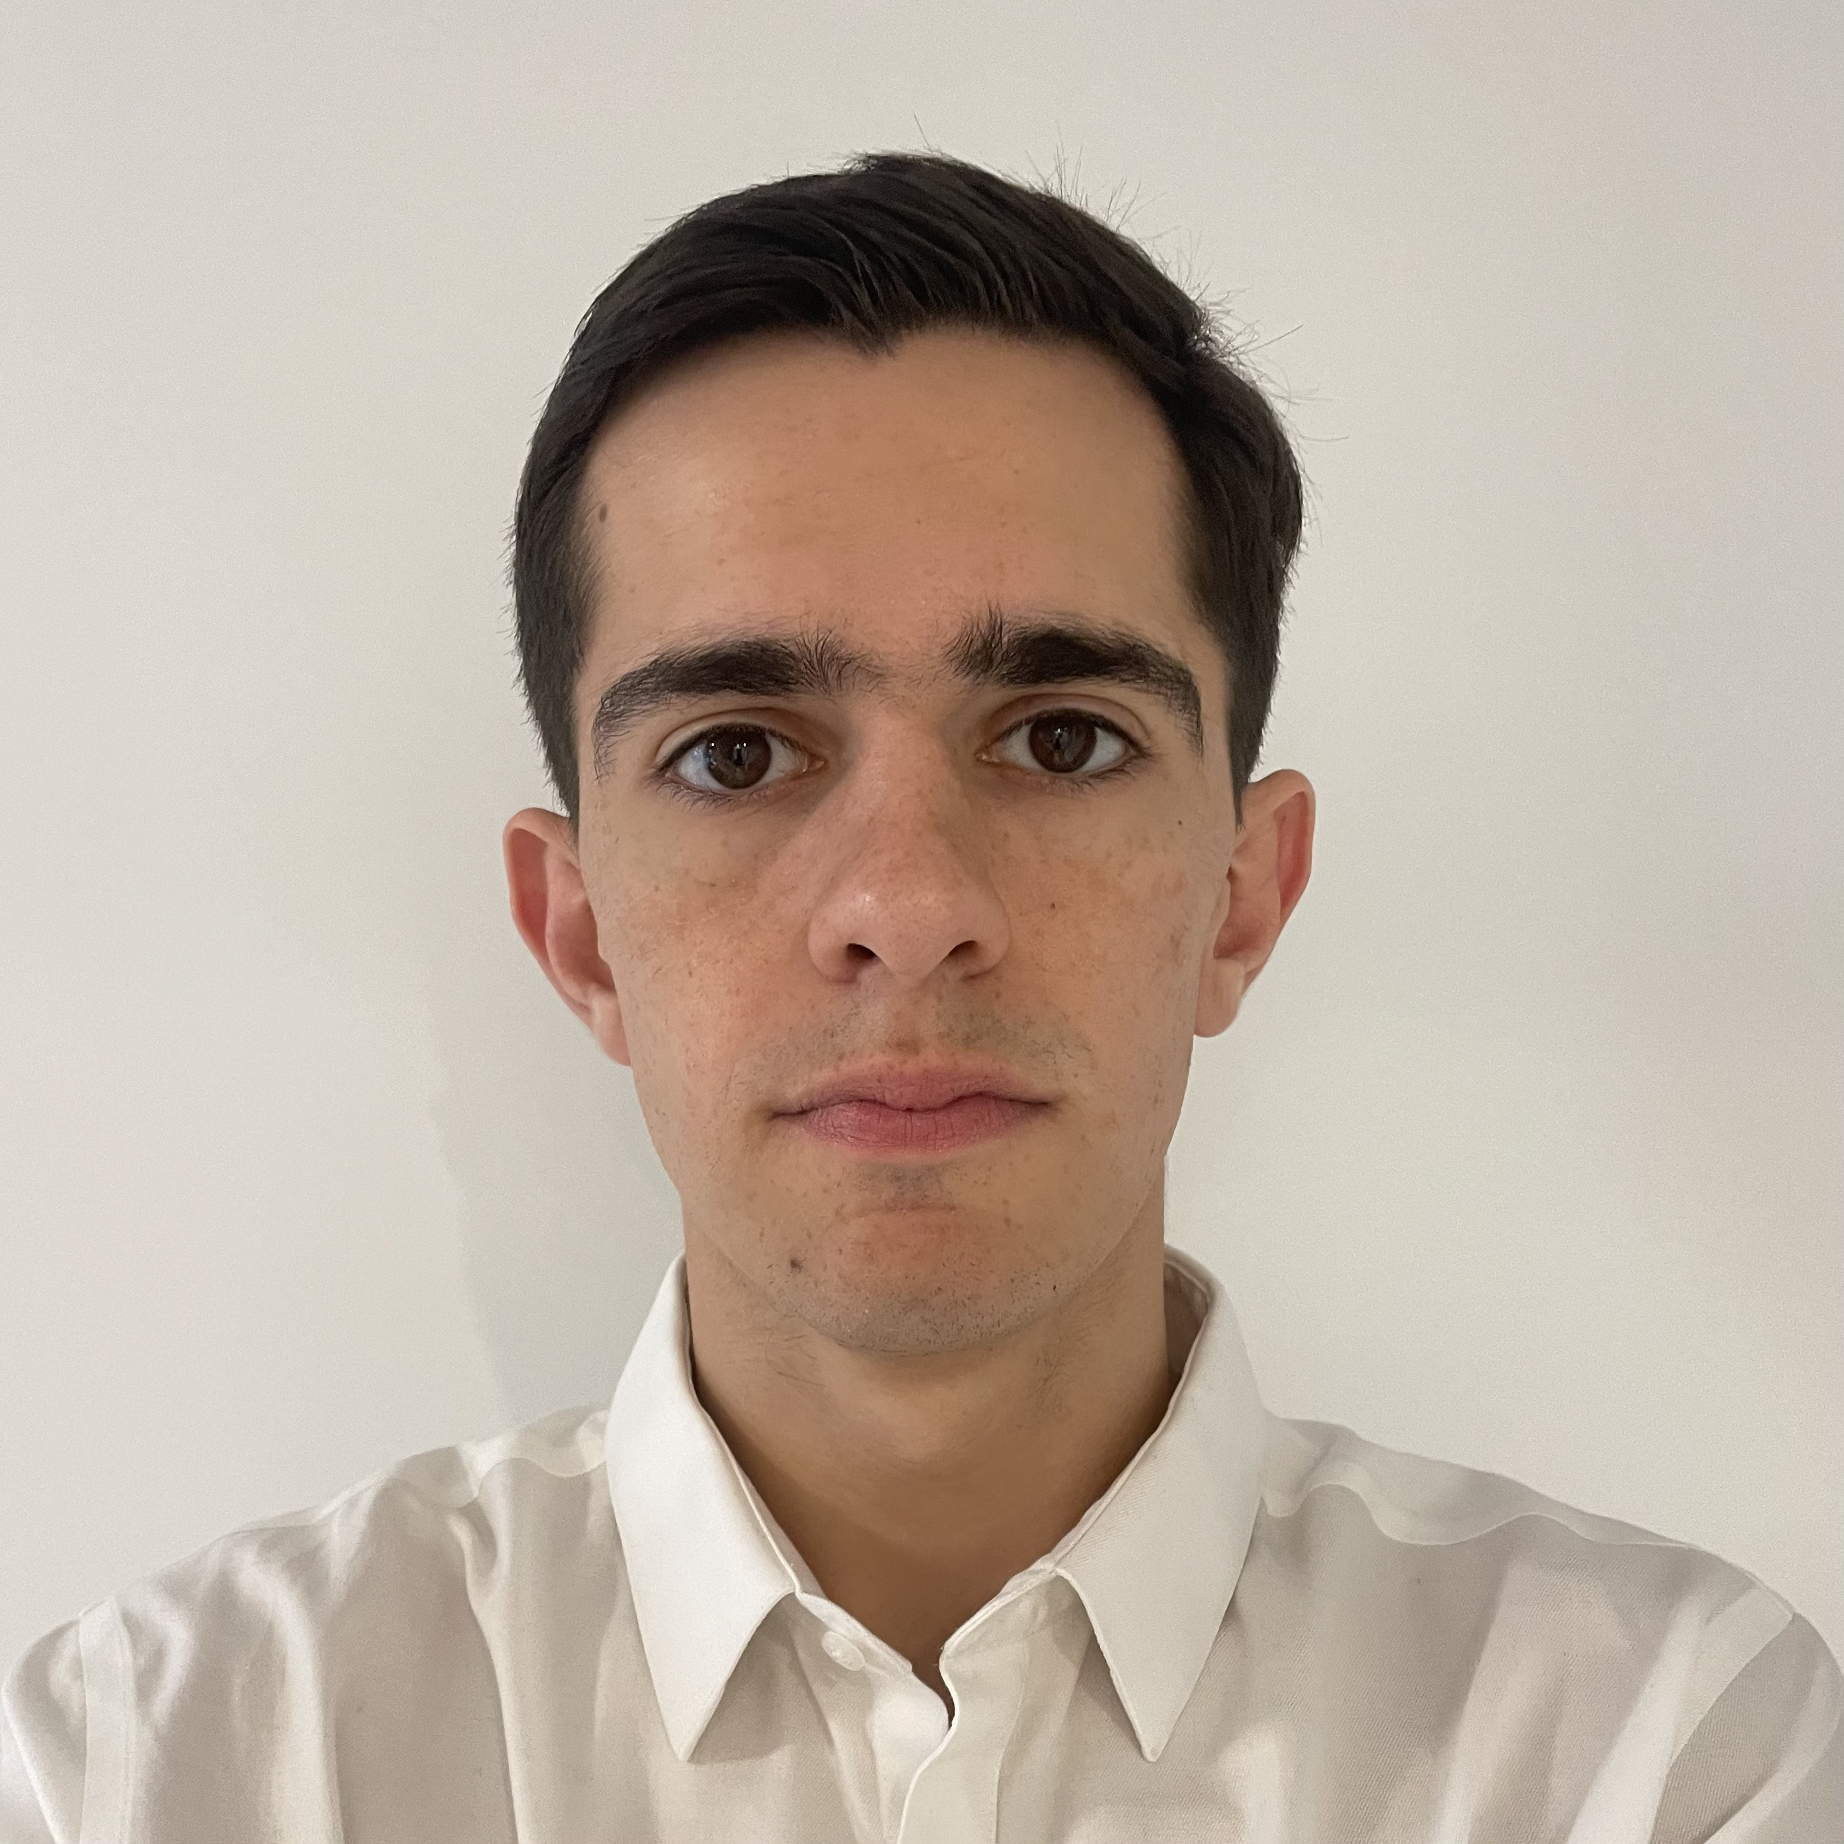
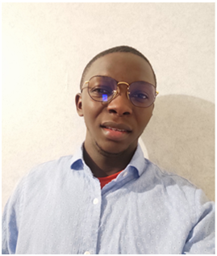
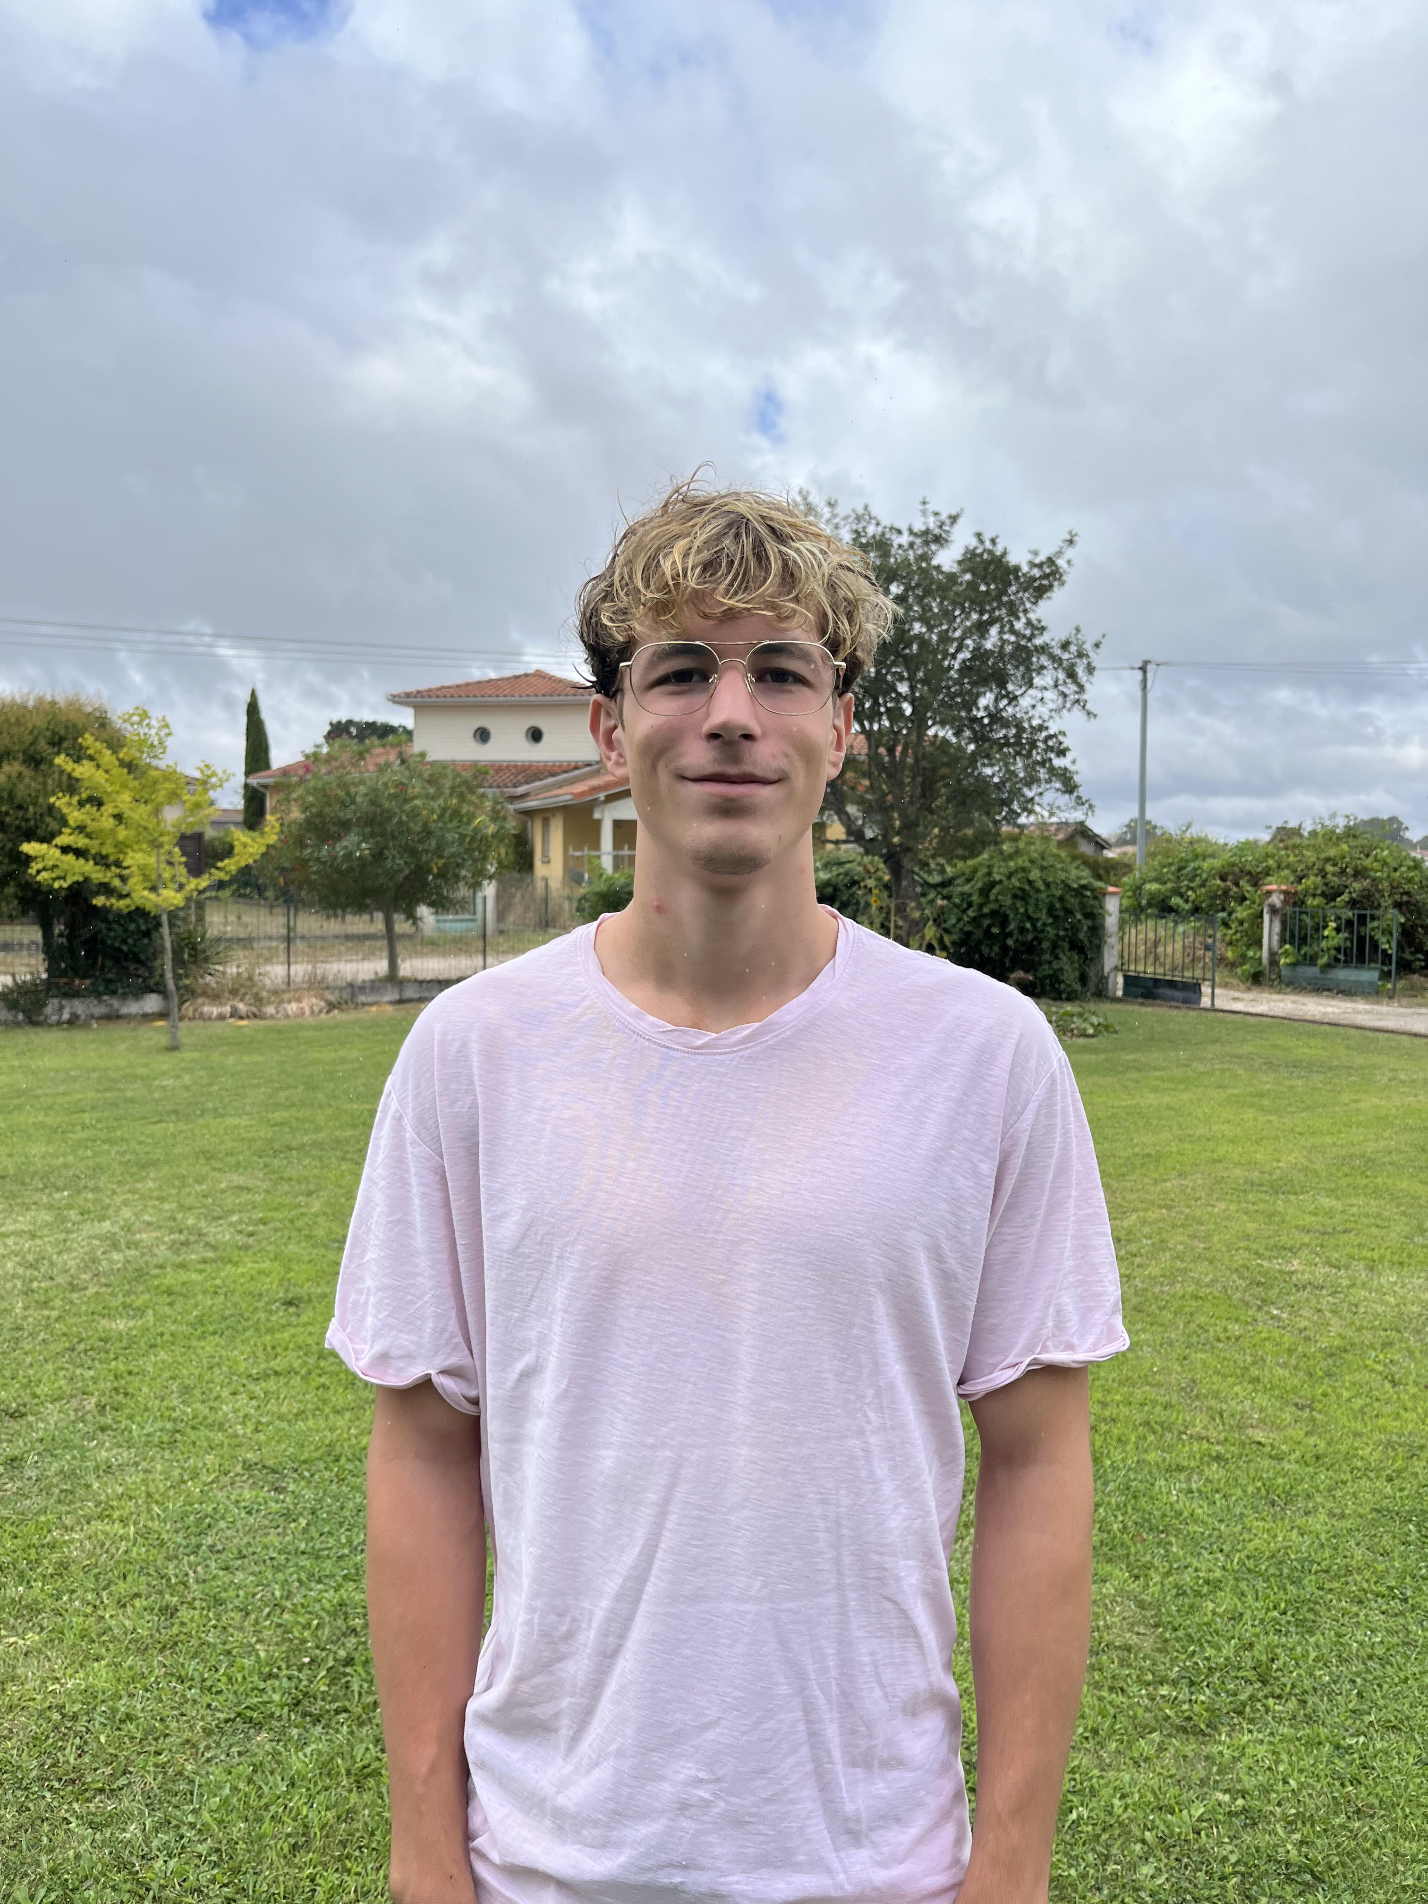
6.3. Bilan de compétences
Présentation de l’entreprise
Besoins client
Méthodologie
Déroulement
Résultats
Bilan
Conclusion
Introduction

Slide 84
Conclusion
Résumé
Ouverture

Slide 85
Résumé
Etapes clés du projet :
Recueil des besoins du client
Création d'une application IOT pour l’analyse des données des capteurs d’un entrepôt
Création d'une base de données MySQL
Création d'un site de e-commerce élégant, moderne, et fonctionnel
Réponse au besoin du client : un site de e-commerce
Un client satisfait
Une mission réussie
Présentation de l’entreprise
Besoins client
Méthodologie
Déroulement
Résultats
Bilan
Conclusion
Introduction

Slide 86
Ouverture
Une utilité à ce projet :
Des compétences développées utiles dans le milieu de l’informatique
Des missions similaires à celles dans une entreprise (stage de février)
Des facilitées pour la suite de nos études (notamment au semestre 4)
Un projet full stack qui pourra être mis en avant, dans le cadre d’une embauche professionnelle ou d’une éventuelle poursuite d'études
Présentation de l’entreprise
Besoins client
Méthodologie
Déroulement
Résultats
Bilan
Conclusion
Introduction

Slide 87
Ouverture
Marwan AL MASRI
Guychel BABELA
Maxence KRILL
Angelo NICHELE
Présentation de l’entreprise
Besoins client
Méthodologie
Déroulement
Résultats
Bilan
Conclusion
Introduction

Slide 88

Contacts : Marwan@magm.fr Guychel@magm.fr maxence@magm.fr Angelo@magm.fr
Disguise’Hub
Groupe 11
SAE S3 DEVAPP
A destination du groupe 9
Supervisé par Amélie Legrand
16/01/2024

Slide 89
Présentation de l’entreprise
Besoins client
Méthodologie
Déroulement
Résultats
Bilan
Conclusion
Introduction

